Slide 1


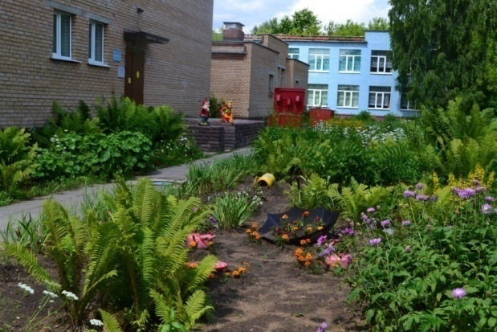

Муниципальное бюджетное дошкольное образовательное учреждение
«Центр развития ребенка – Детский сад № 84
«Золотое зернышко»

Slide 2
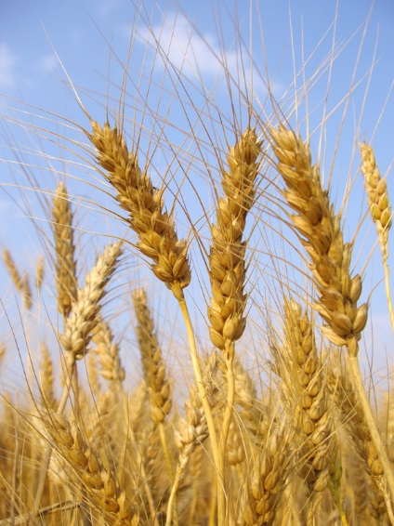
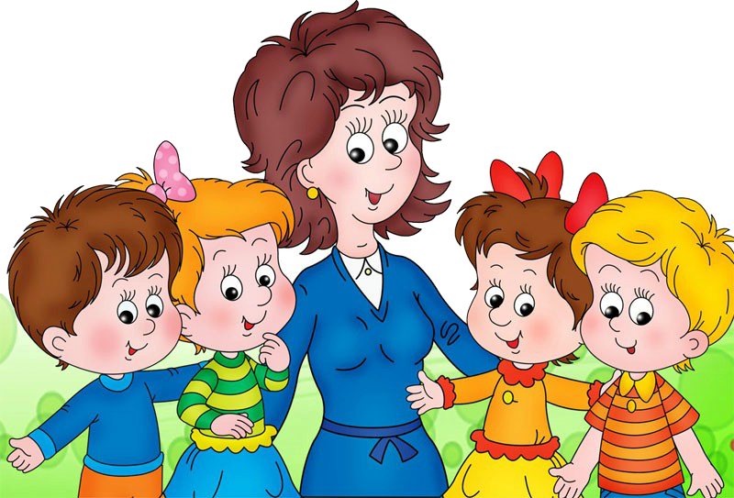
МДОУ ЦРР Детский сад №84
«Золотое Зёрнышко»
Наш девиз:
«Сеем разумное,
доброе, вечное»

Slide 3
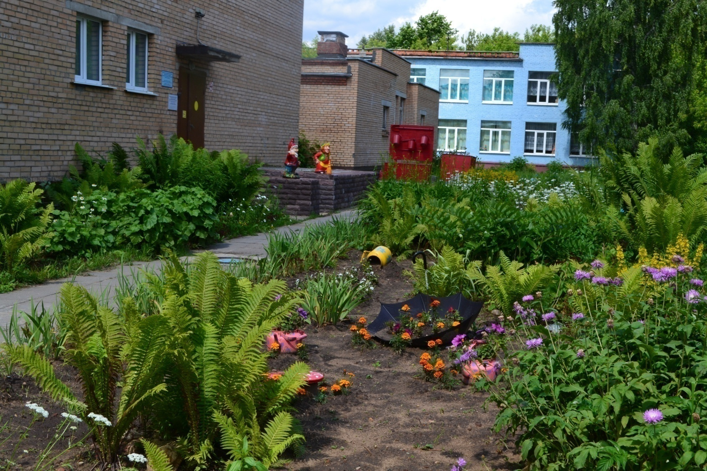
Муниципальное бюджетное дошкольное образовательное учреждение «Центр развития ребенка –Детский сад №84

Slide 4
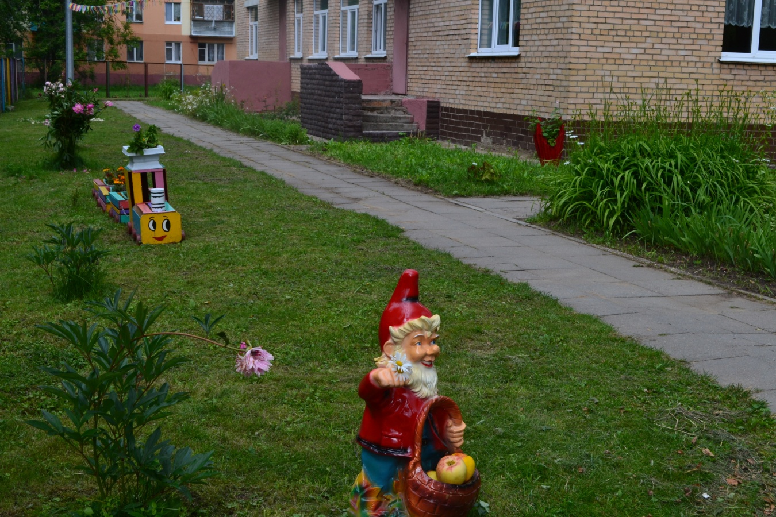
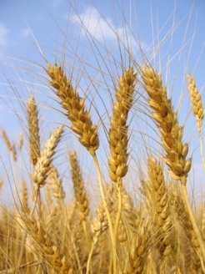
Уж полвека стоит у дороги
Наш Кудиновский детский сад
Много лет здесь в страну воспитания
Каждый день приглашают ребят.
Здесь сверкают, как звезды жаркие,
От улыбок ребячьи глаза.
Ждут занятия, праздники яркие,
Игры, сказки и чудеса.
Мир прекрасный, немного загадочный
Здесь ребятам открыть предстоит.
Добрый, милый, цветной он и сказочный
Песней детства для многих звучит.

Slide 5
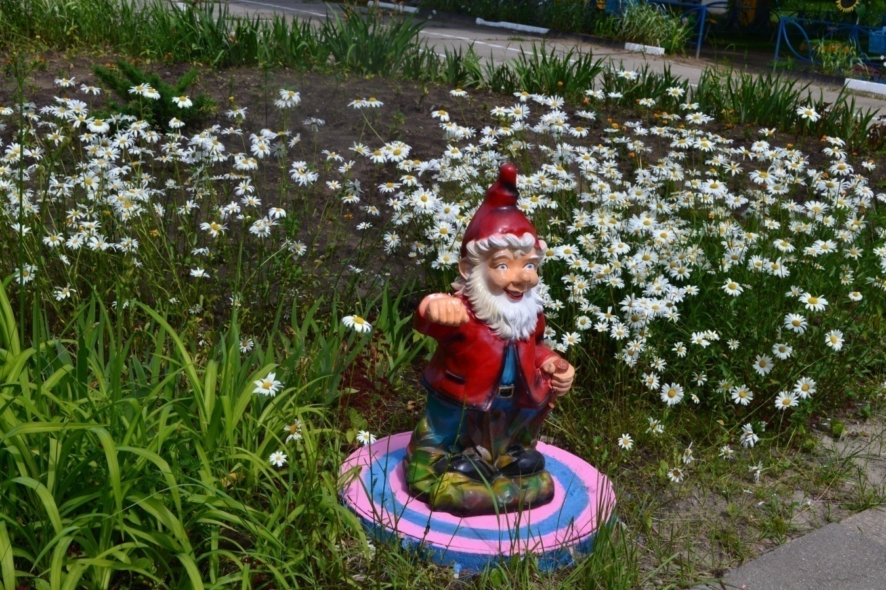
В детский сад повзрослевшие девочки
Своих милых малышек ведут.
И мальчишки, теперь уже дедушки,
Вечерком у дверей внуков ждут.
Пусть сменяются зимы да осени,
Незаметно проходят года.
Детский сад «Золотое зернышко»
Будем помнить с любовью всегда.

Slide 6
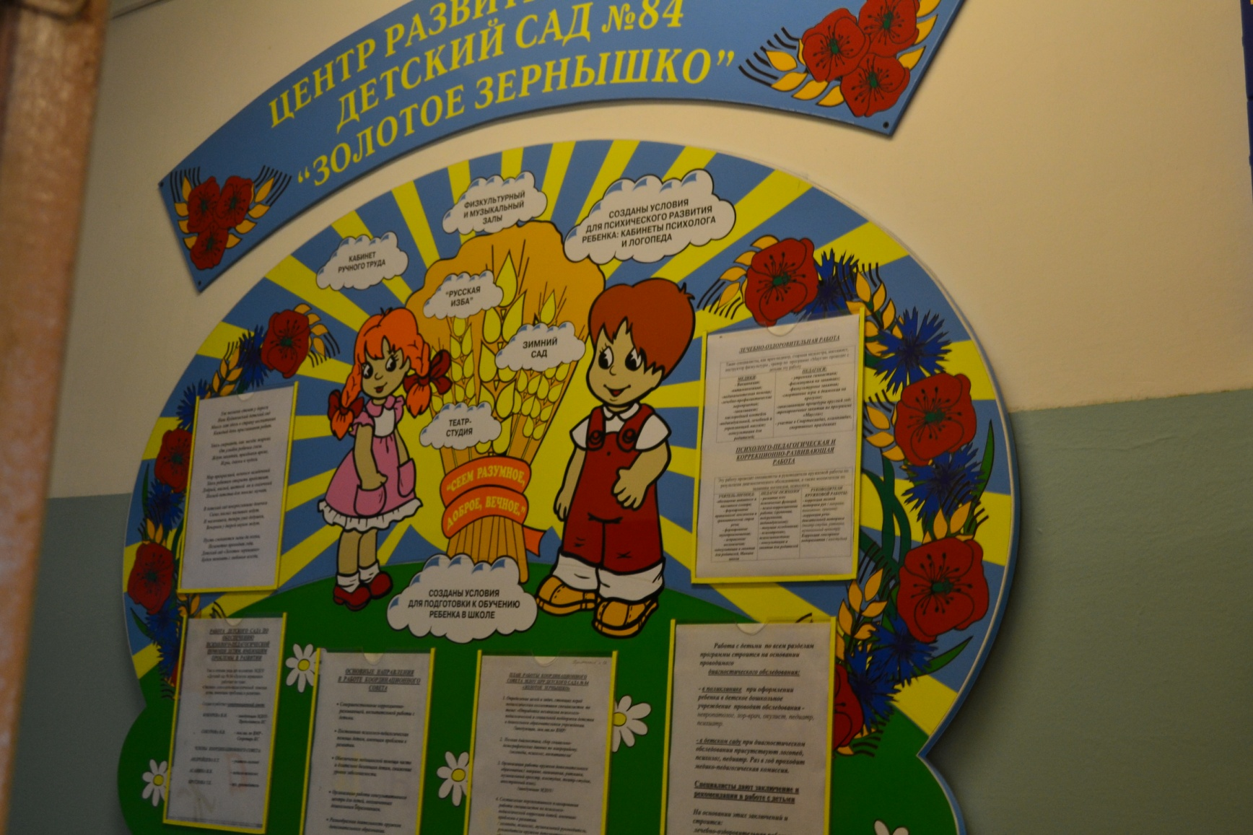
Основные направления работы
МБДОУ

Slide 7
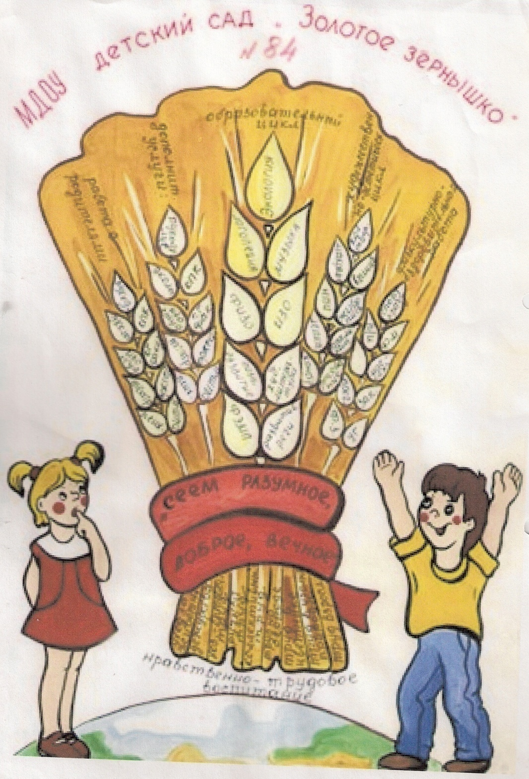

Slide 8
1. Общие характеристики учреждения.
Лицензия на образовательную деятельность: серия 50 Л 01 № 0004170, регистрационный №72289 от 23.10.2014 г.
Свидетельство государственной аккредитации: АА 147889 регистрационный № 2789 от 23 июня 2008 г В 2008г. детский сад прошел аккредитацию и получил статус дошкольного образовательного учреждения « Центр развития ребенка- Детский сад №84 «Золотое зернышко»
Адрес: ул. Центральная, д.21, с Кудиново, Ногинский район Московская область, 142435.
Электронная почта: D.S.84.Zolotoy@ mail.ru телефон. 8-496-51-62-192
Сайт: http://ds_84_zolotoe_zernyshko.a2b2.ru/ https://vk.com/club117123997 nadezdakokoreva

Slide 9
Телефон: 8-496-51-62-192- заведующая МБДОУ «ЦРР -Детский сад №84 «Золотое зернышко» Кокорева Надежда Николаевна
Режим работы: пятидневная рабочая неделя с 10,5 часовым пребыванием детей с 7.30 до 18.00, имеется 2дежурные группы. выходные дни –суббота, воскресенье.
Наш детский сад имеет 2 корпуса, соединенные переходом. В ДОУ функционирует 9 групп . Детский сад укомплектован кадрами на 100 %. Коллектив детского сада творческий, динамичный, целеустремленный и включает в себя высококвалифицированных специалистов. Образовательную работу с детьми вели 16 педагогов: воспитатели, учителя-логопеды , музыкальные руководители, руководитель физического воспитания, педагог-психолог. О стабильности педагогического коллектива свидетельствует отсутствие текучести кадров.

Slide 10
Управление детского сада.
Управление МБДОУ осуществляется в соответствии с законом РФ «Об образовании» и на основании Устава детского сада
Формами самоуправления МБДОУ являются:
Управление Учреждением осуществляется в соответствии с законодательством Российской Федерацией и настоящим Уставом.
Управление Учреждением строится на принципах единоначалия и самоуправления.
Формами самоуправления в Учреждении являются: Общее собрание работников, Педагогический совет, Родительский комитет.
В дошкольном учреждении соблюдается исполнительская дисциплина: имеется номенклатура дел, регистрируется входящая и исходящая документация, осуществляется работа по изучению и реализации нормативных документов (приказов, инструкций, распоряжений), распределены обязанности между всеми участниками образовательного процесса. Делопроизводство организовано на современном уровне и соответствует Закону РФ
« Об образовании», ТК РФ.

Slide 11
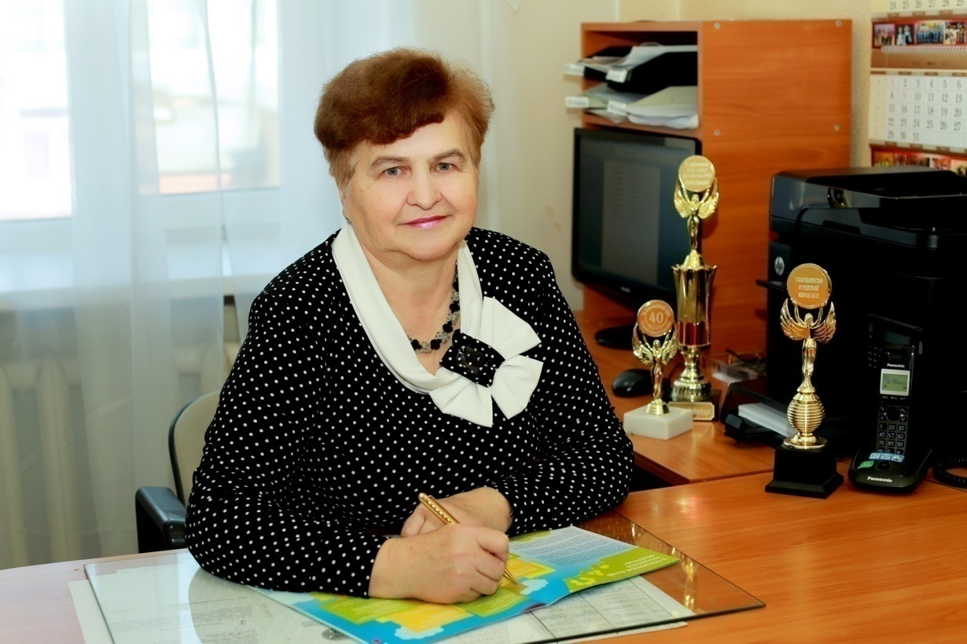
Кокорева
Надежда
Николаевна.
Заведующая ДОУ
Образование: Высшее педагогическое, МГПИ им Ленина, 1983 год.
Переподготовка:
Профессиональная переподготовка «Менеджмент организации», 2015 г
Стаж работы- 46 лет, в должности-34 г.
Высшая категория

Slide 12
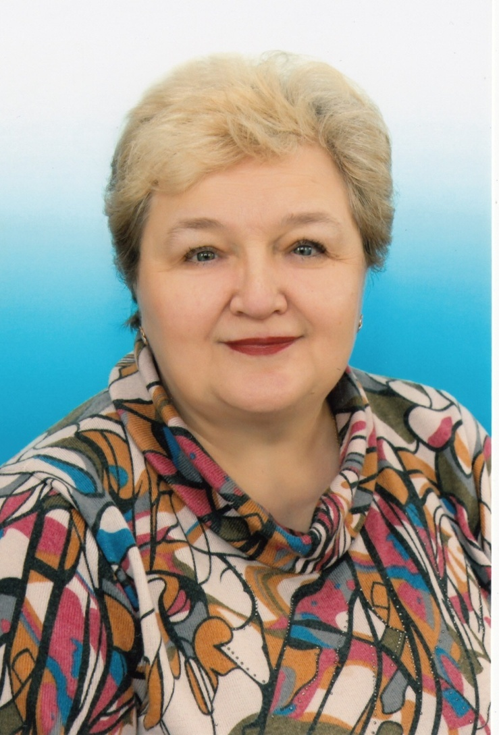
Сокурова Наталья Владимировна,
Зам заведующей по ВМР,
Образование: Высшее педагогическое, Орехово-Зуевский педагогический институт, 1981 год.
Стаж работы- 40 лет, в должности-31 г.
Высшая категория

Slide 13
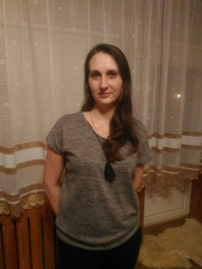
Тихонина
Елена
Львовна,
зам заведующей по АХЧ
Образование: Высшее, Московский университет потребительской коооперации, 2002 год.
Стаж работы- 10 лет, в должности-3 г.

Slide 14
5. Кадровый потенциал.
Педагогический стаж педагогов.
 | от 3до 5 | от 5-10 | от 15-20 | Свыше 20
 | 12,5% | 48 % | 31% | 37.5%

Slide 15
Образование педагогов.
Высшее педагогическое | Среднее педагогическое | Среднее специальное
69 | 25 | 6

Slide 16
5. Кадровый потенциал.
Квалификационные категории педагогов.
 | Высшая | Первая | Соответствие | По стажу и образованию
 | 43,7% | 31.2% | 25% | 6.2%

Slide 17
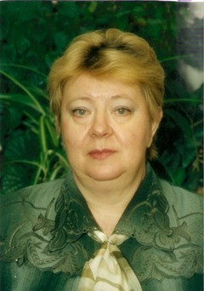
Андрейцева
Евгения
Тимофеевна –учитель-логопед.
Образование: Высшее педагогическое, МГЗПИ, 1982 год.
Стаж работы- 46 лет, в должности-36 г.
Высшая категория

Slide 18
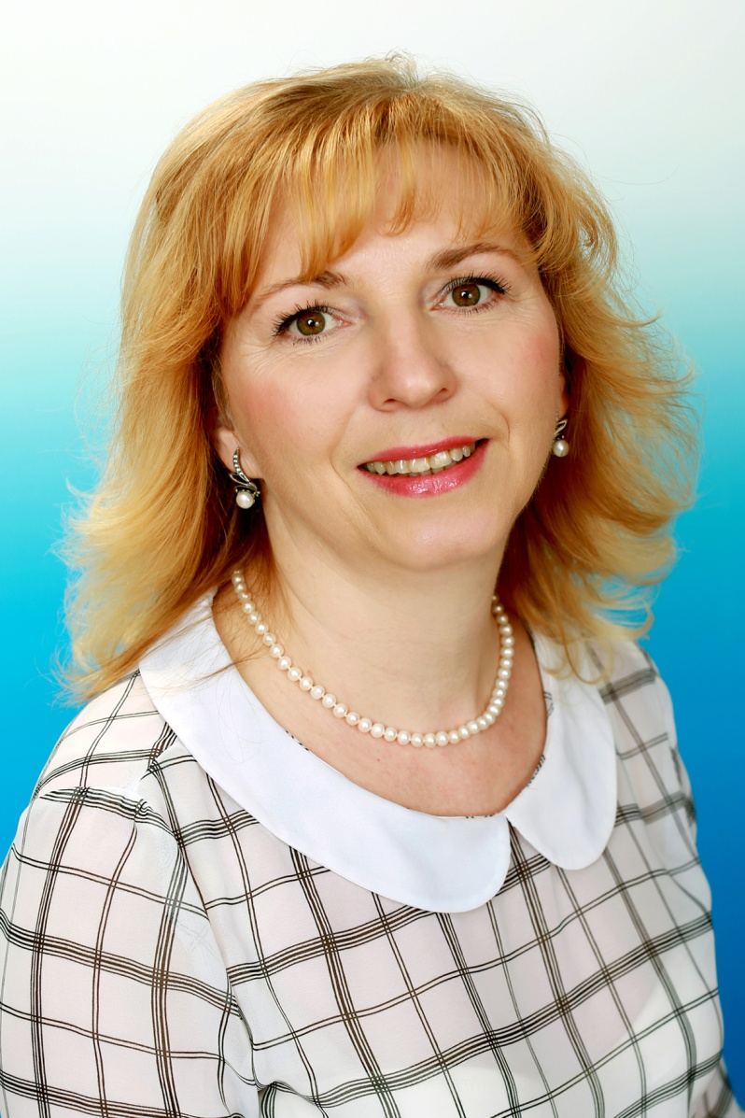
Николаева
Наталья
Евгеньевна,
учитель -логопед
Образование:Высшее,МГПУ им Шолохова, 2002 год.
Стаж работы-26 лет, в должности- 17 л.
Высшая категория.

Slide 19
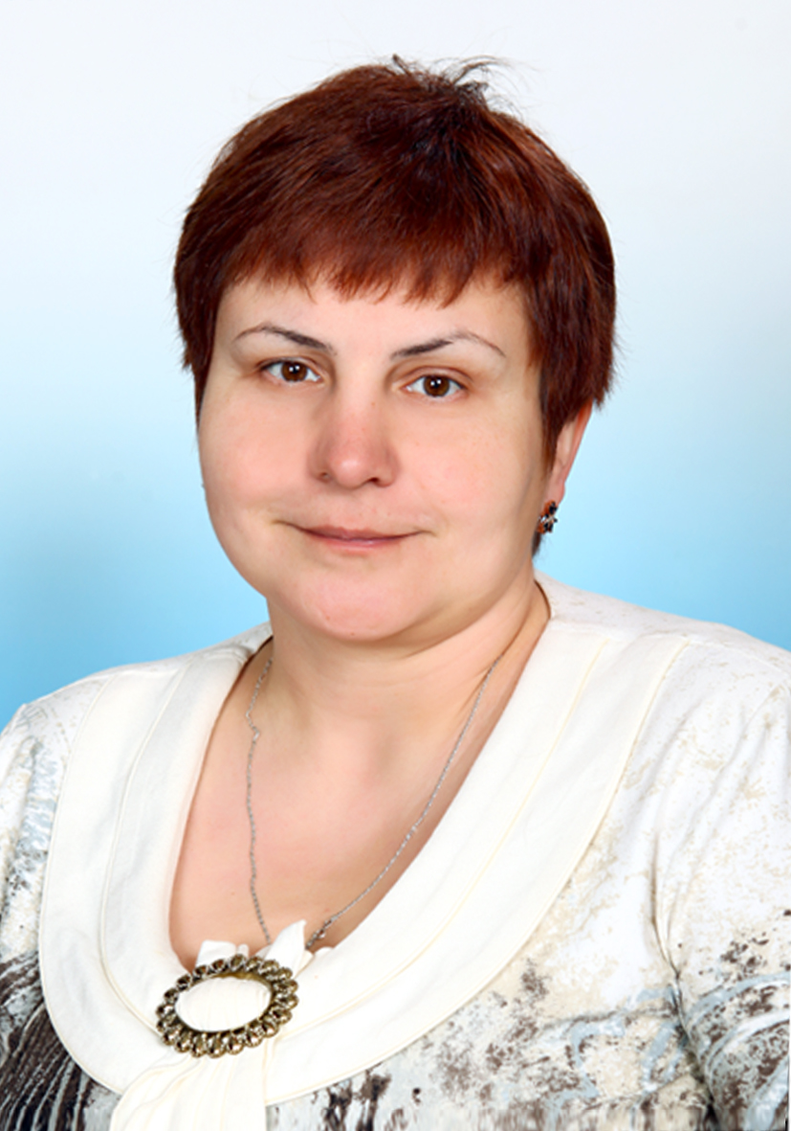
Баранкова
Наталья
Николаевна, музыкальный руководитель.
Образование: Высшее педагогическое, МГПИ им Ленина,1998 год.
Стаж работы- 25 лет, в должности-25 г.
Высшая категория

Slide 20
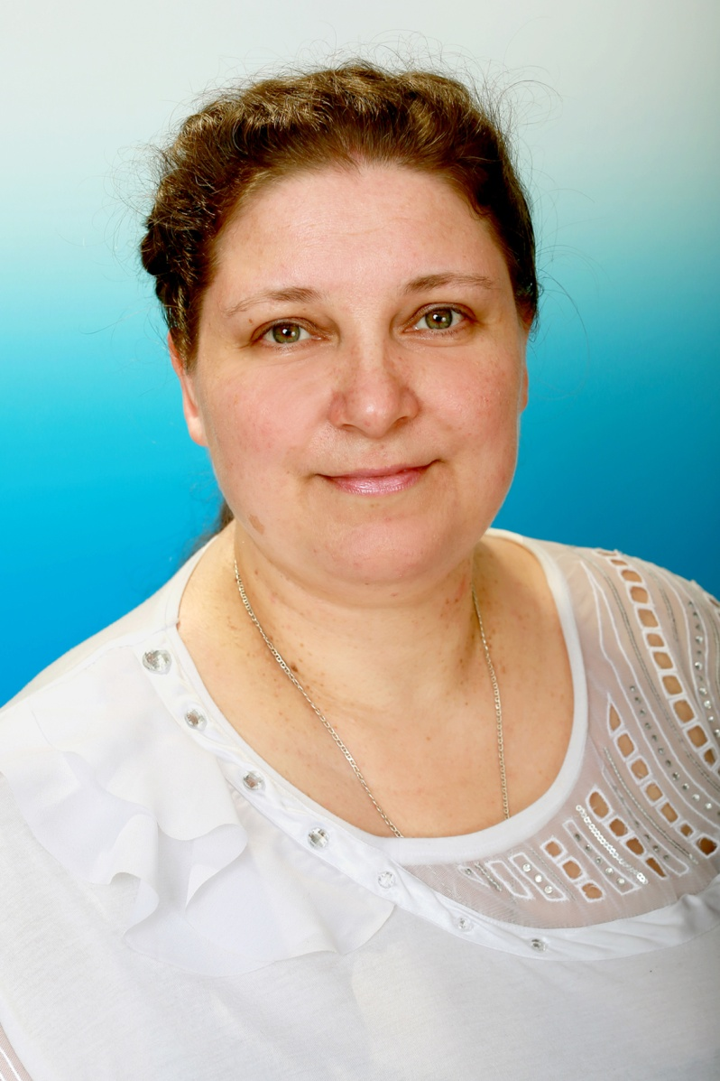
Асанина
Инна
Владимировна , педагог- психолог.
Образование: Высшее , Орехово-Зуевский педагогический институт. 1996 год.
Переподготовка:Экзистенциальный анализи логотерапия»-2011 г
Менеджмент социальной сферы"
Стаж работы-25 лет, в должности- 16 л.
Высшая категория.

Slide 21
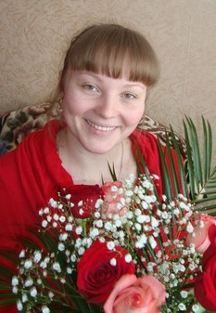
Кокорева
Екатерина Николаевна,
Музыкальный руководитель
Образование: Среднее педагогическое, Ногинский педколледж, 2006год, студентка 3 курса Государственного-технологического университета г. Орехово-Зуево
Стаж работы- 12 лет, в должности-3 г.
Первая категория.

Slide 22
Заголовок слайда
Основной целью МБДОУ «ЦРР - Детский сад № 84 «Золотое зернышко» является :
Осуществление интегративного образования, реализующего право каждого ребенка на качественное и доступное образование, обеспечивающее равные стартовые возможности для полноценного физического и психического развития детей, как основы их успешного обучения в школе.

Slide 23
Сведения о группах.
1 |  | 1 младшая группа «Кроха» | 21
2 |  | Разновозрастная младшая группа «Малышок» | 20
3 |  | 2 младшая группа « Дюймовочка» | 23
4 |  | 2 младшая группа «Чиполлино» | 22
5 |  | Средняя группа «Аленушка» | 23
6 |  | Средняя группа «Колобок» | 25
7 |  | Старшая коррекционная группа «Буратино» | 22
8 |  | Старше- подготовительная коррекционная группа «Чебурашка»29
9 |  | Подготовительная коррекционная группа «Мальвина» 30

Slide 24
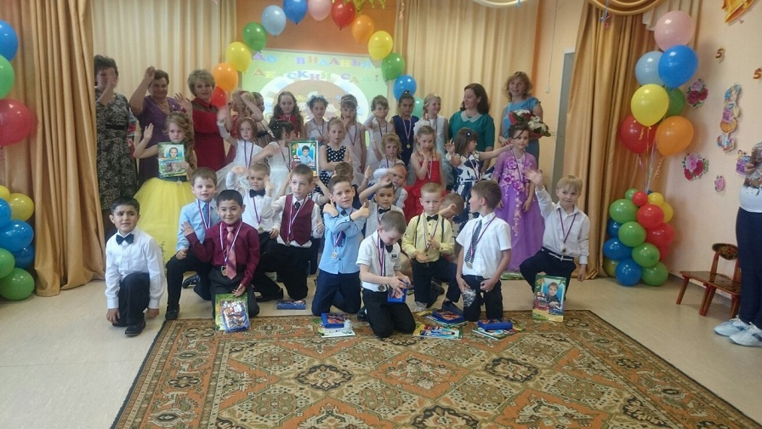
Наши выпускники.
В 2017 г выпустилось 32 ребенка .
В 2018 г- планируется выпустить 58ч.

Slide 25
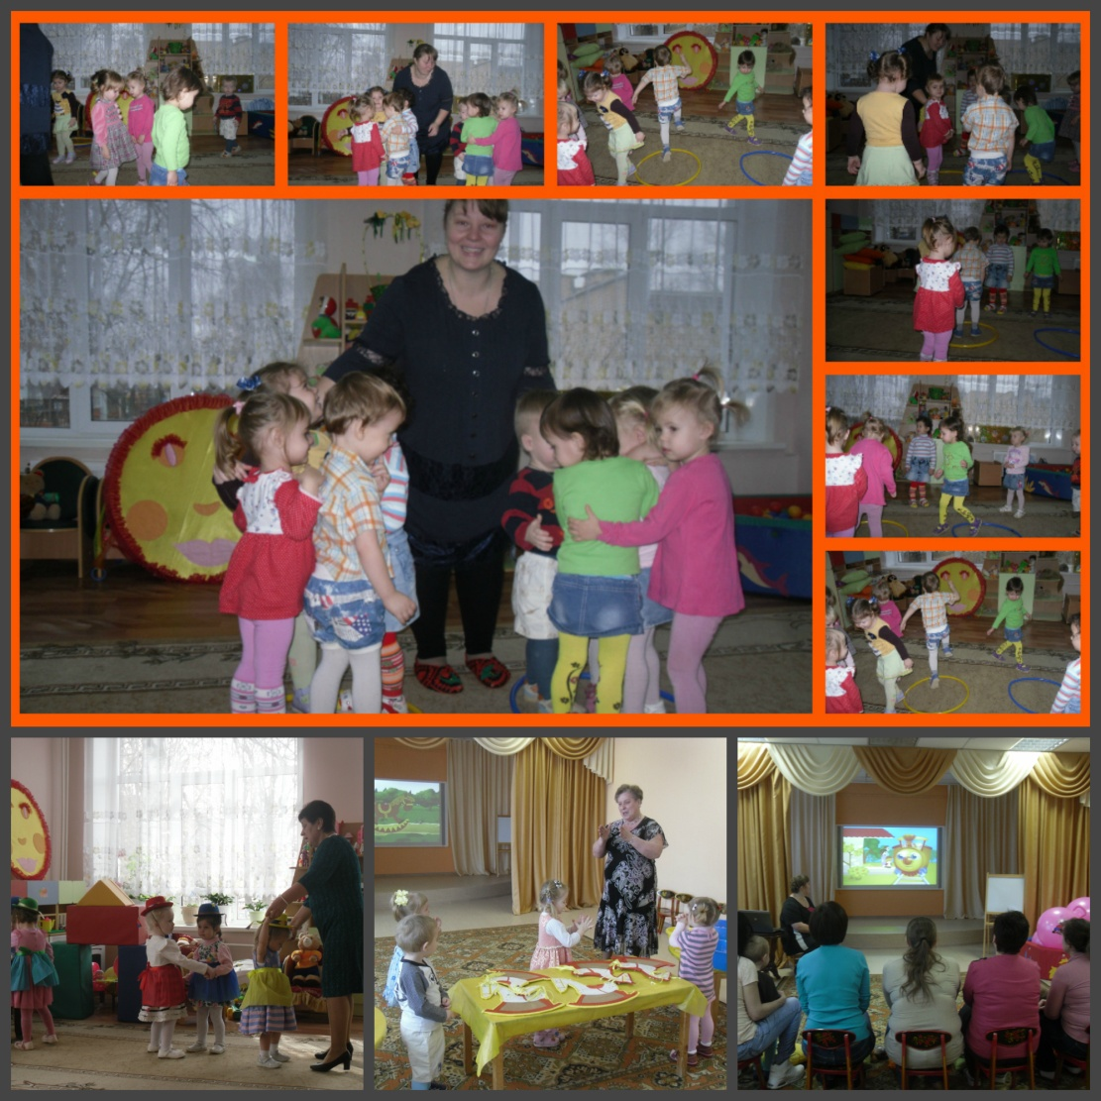
Ясельная группа «Кроха»
Детей - 21 человек.
Воспитатели:
Давлетова Любовь Алексеевна – среднее специальное образование. Первая квалификационная категория. Педагогический стаж -41год
Чикарева Зинаида Валентиновна среднее специальное образование. Высшая квалификационная категория. Педагогический стаж 39 лет.
Музыкальный руководитель- Кокорева Екатерина Николаевна среднее специальное образование. Первая квалификационная категория. Педагогический стаж 12 лет.
Младший воспитатель
Дюжева Ольга Николаевна Николаевна.

Slide 26
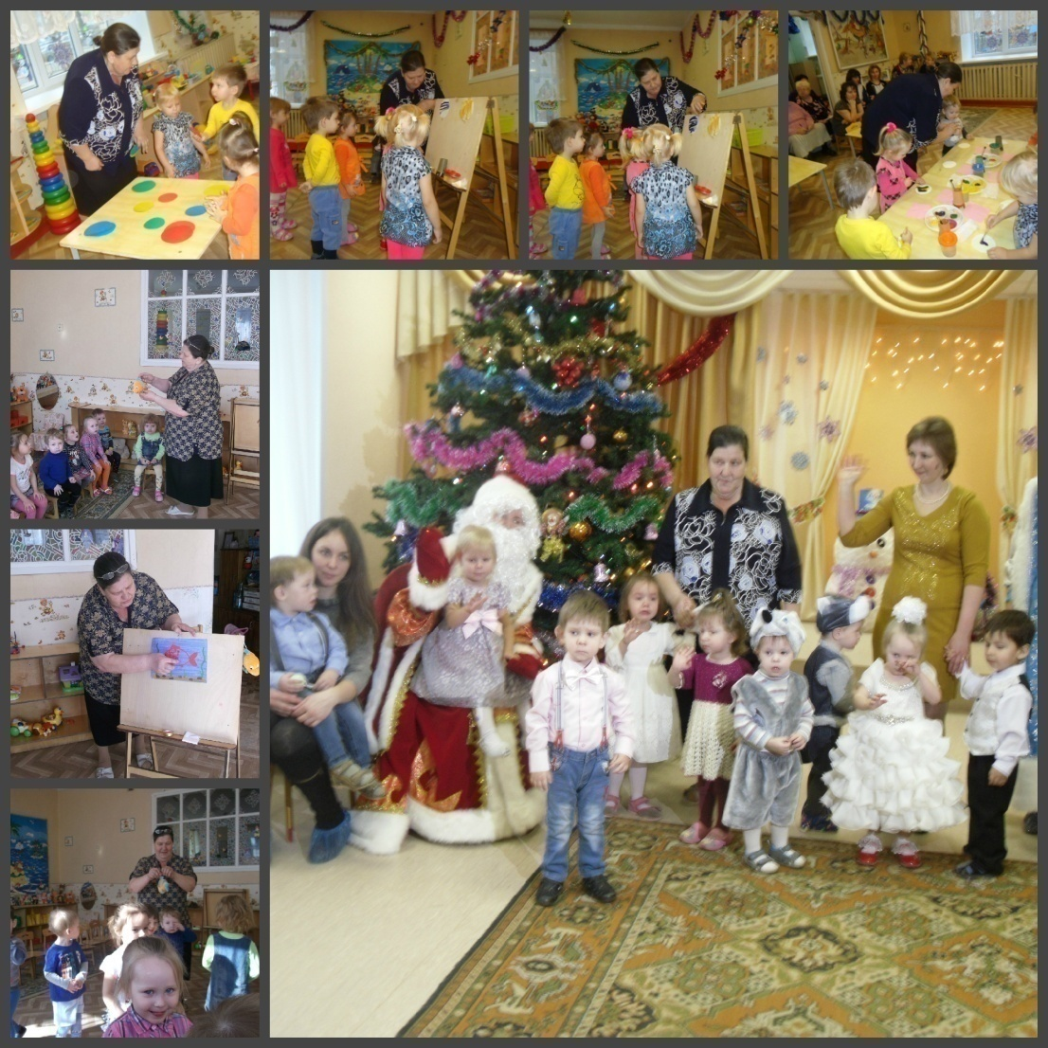
Разновозрастная ясельная группа «Малышок»
Детей - 20 человек.
Воспитатель:
Тремаскина Анна Николаевна – среднее специальное образование. Без квалификационной категории. Соответствует занимаемой должности. Педагогический стаж -39
Музыкальный руководитель
Баранкова Наталья Николаевна- Высшее педагогическое образование. Высшая категория. Педагогический стаж-25 л
Младший воспитатель. Левицкая Татьяна Борисовна

Slide 27
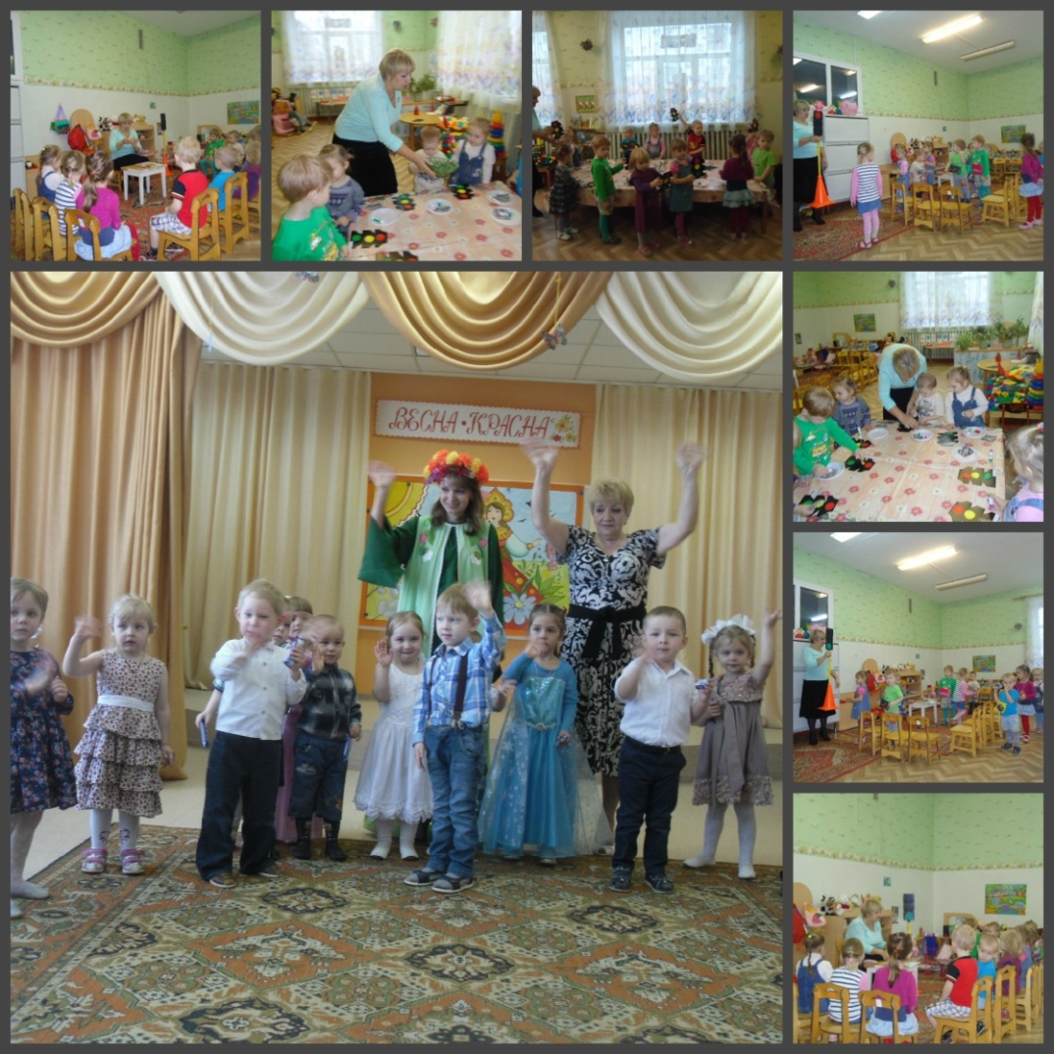
2 младшая группа «Дюймовочка»
Детей - 23 человека.
Воспитатель:
Клокова Ольга Владимировна среднее специальное образование. Без категории. Соответствует занимаемой должности. Педагогический стаж -43л.
Музыкальный руководитель.
Баранкова Наталья Николаевна- Высшее педагогическое образование. Высшая категория. Педагогический стаж-25 г
Младший воспитатель:
Андрусенко Олеся Валерьевна.

Slide 28
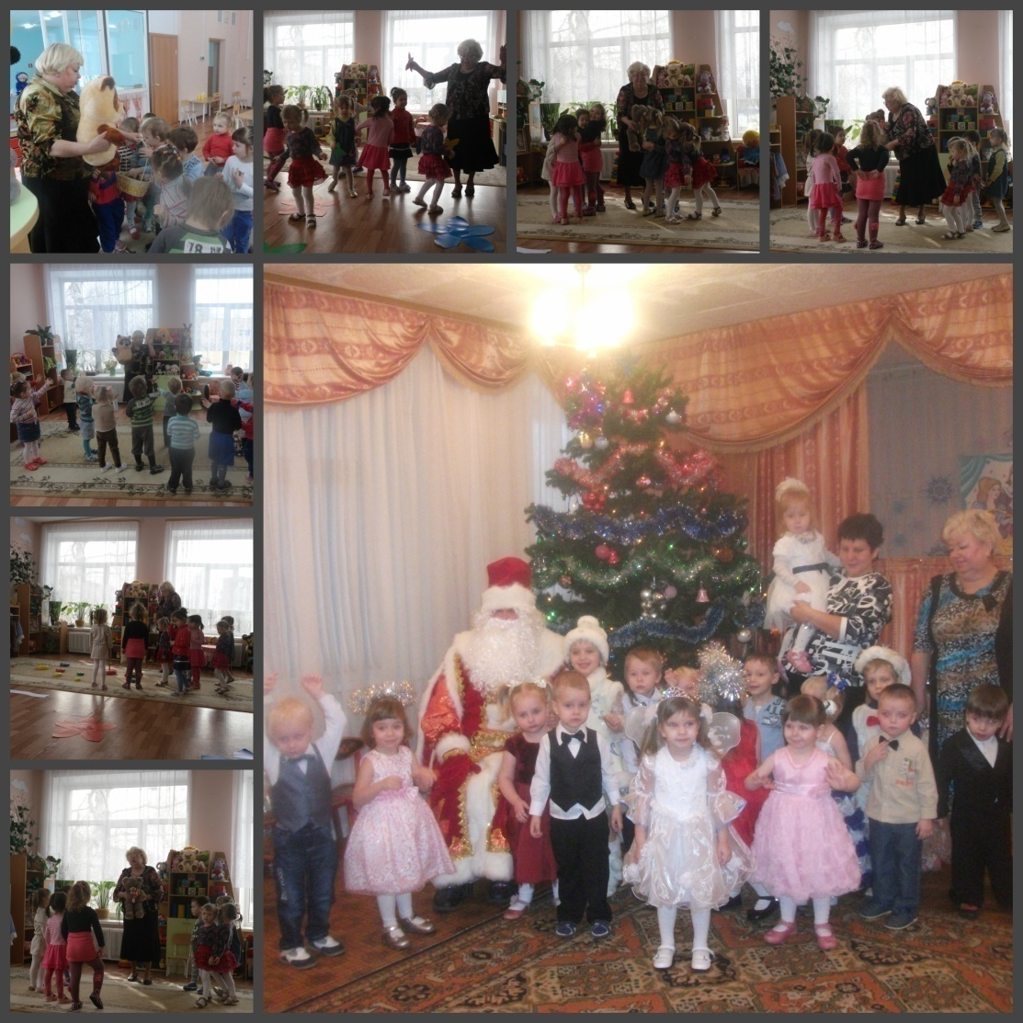
2 младшая группа «Чиполлино»»
Детей - 22 человека.
Воспитатели:
Киреева Надежда Викторовна – Высшее педагогическое образование, 1 категория . Педагогический стаж -39 лет
Музыкальный руководитель
Баранкова Наталья Николаевна- Высшее педагогическое образование. Высшая категория. Педагогический стаж-25 л
Младший воспитатель:
Кузнецова Ирина Алексеевна.

Slide 29
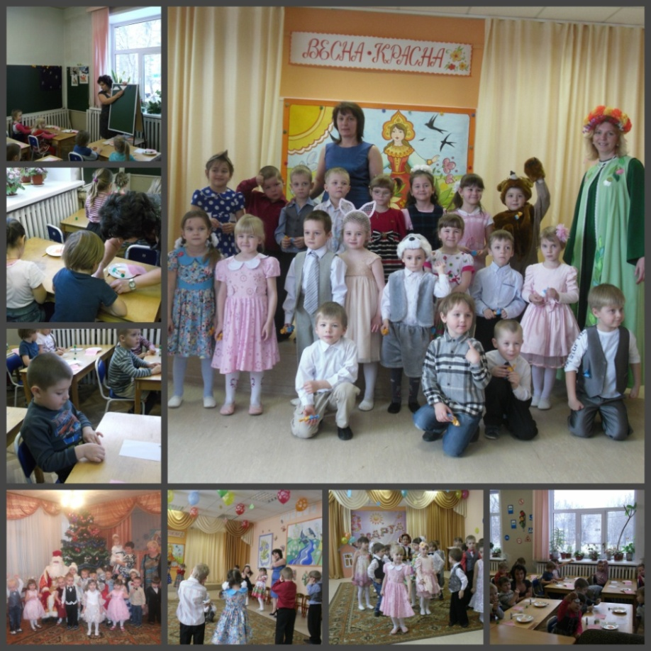
Средняя группа «Аленушка»
Детей – 23 ч
Воспитатели:
Михеева Наталья Владимировна– высшее педагогическое образование. Первая квалификационная категория. Педагогический стаж -5 лет
Музыкальный руководитель
Баранкова Наталья Николаевна- Высшее педагогическое образование. Высшая категория. Педагогический стаж-24 г
Младший воспитатель
Трошина Марина Павловна.

Slide 30
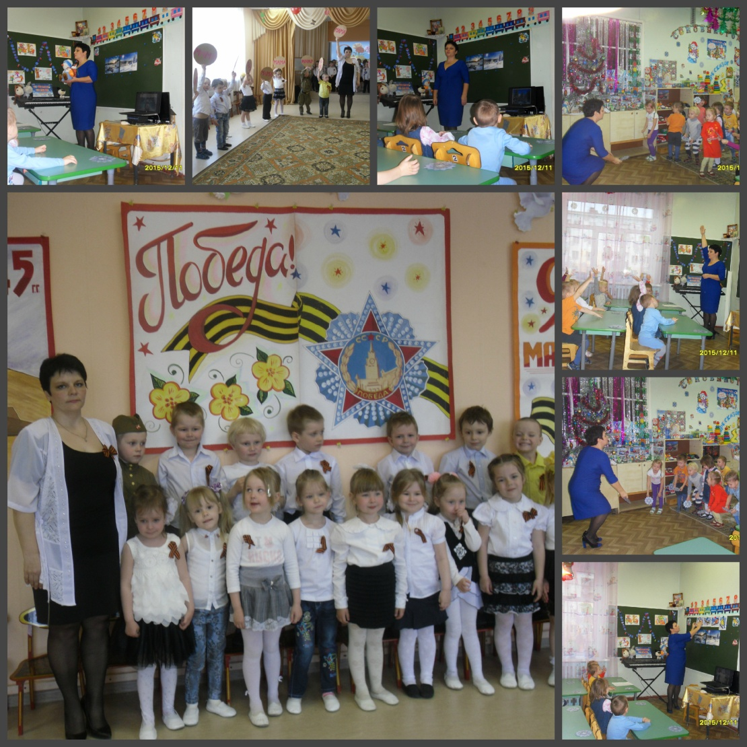
Средняя группа «Колобок»
Детей - 25 человек.
Воспитатели:
Ниелова Инна Николаевна – среднее специальное образование. Без квалификационной категории Соответствует занимаемой должности. Педагогический стаж - 7 лет
Музыкальный руководитель
Баранкова Наталья Николаевна- Высшее педагогическое образование. Высшая категория. Педагогический стаж-24 г
Младший воспитатель
Сереченко Галина Анатольевна.

Slide 31
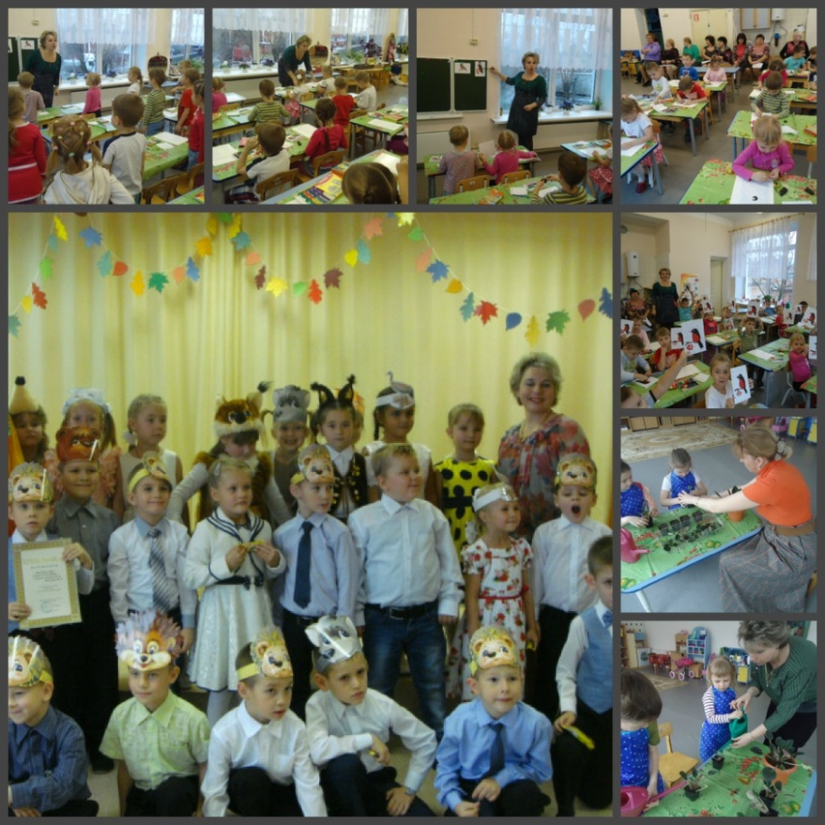
Подготовительная коррекционная группа «Буратино»
Детей - 22 человека.
Воспитатели:
Лаптева Ирина Владимировна– высшее педагогическое образование. Первая квалификационная категория. Педагогический стаж - 25 лет
Учитель-логопед-воспитатель
Николаева Наталья Евгеньевна
высшее дефектологическое образование. Высшая квалификационная категория. Педагогический стаж - 25 лет
Музыкальный руководитель
Баранкова Наталья Николаевна- Высшее педагогическое образование. Высшая категория. Педагогический стаж-24 г
Педагог-психолог
Асанина Инна Владимировна . Высшее педагогическое образование Высшая категория. Педагогический стаж-24 г

Slide 32
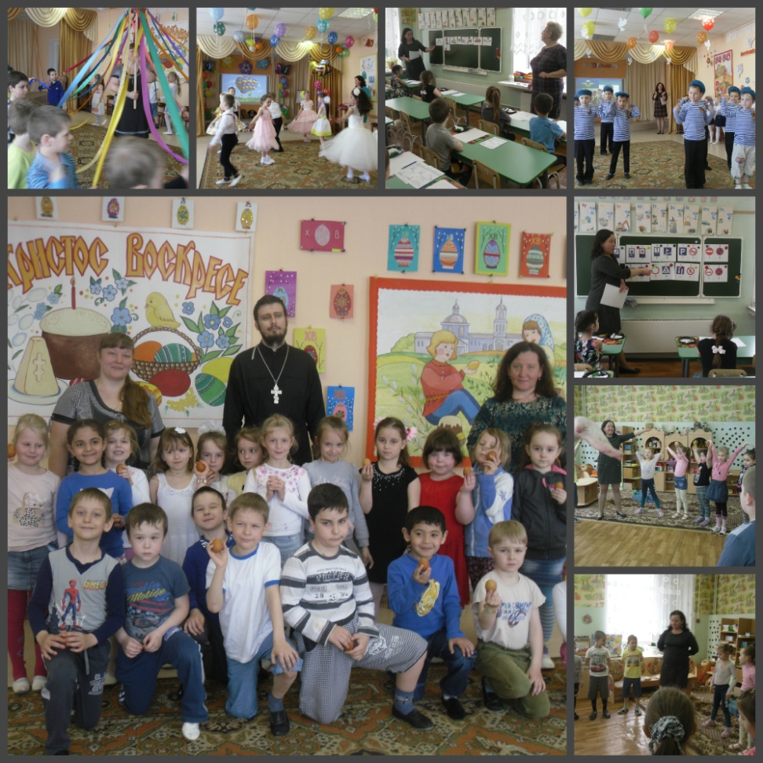
Старше-подготовительная коррекционная группа «Чебурашка»
Педагог-психолог
Асанина Инна Владимировна Высшее педагогическое образование Высшая категория. Педагогический стаж-24 г
Детей - 29 человек.
Воспитатели:
Пищугина Ирина Павловна– высшее педагогическое образование. Первая квалификационная категория. Педагогический стаж - 20 лет
Учитель-логопед.
Андрейцева Евгения Тимофеевна. Высшее дефектологическое образование. Высшая категория. Педагогический стаж-46 лет.
Музыкальный руководитель
Баранкова Наталья Николаевна- Высшее педагогическое образование. Высшая категория. Педагогический стаж-24 г
Младший воспитатель: Малькова Ирина Юрьевна.

Slide 33
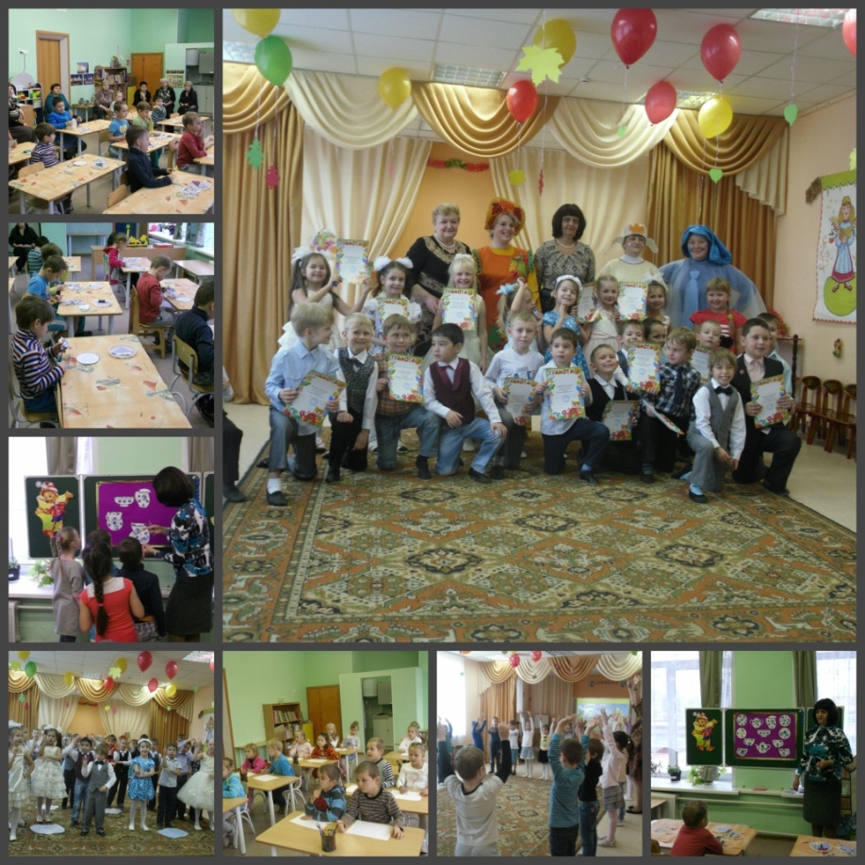
Старшая коррекционная группа «Мальвина»
Детей - 30 человек.
Воспитатели:
Фещенко Елена Анатольевна– высшее педагогическое образование. Первая квалификационная категория. Педагогический стаж - 21 год.
Заместитель заведующей по ВМР-воспитатель.
Сокурова Наталья Владимировна-высшее педагогическое образование. Высшая квалификационная категория. Педагогический стаж -39 лет.
Учителя-логопеды : Николаева Н.Е., Андрейцева Е.Т.
Младший воспитатель.
Никонова О.В.
Педагог-психолог
Асанина Инна Владимировна Высшее педагогическое образование Высшая категория. Педагогический стаж-24 г

Slide 34
2.Особенности образовательного процесса.
Целью МБДОУ является разностороннее развитие детей с учетом их возрастных и индивидуальных особенностей по основным направлениям:
Познавательному
Речевому
Социально-коммуникативному
Художественно-эстетическому
Физическому развитию детей
Также формирование личности ребенка с учетом особенностей его физического, психического развития, индивидуальных, индивидуальных возможностей и способностей, предпосылок учебной деятельности, обеспечивающих социальную успешность
Задачи нашего коллектива:
Совершенствовать работу ДОУ и семьи по формированию коммуникативных качеств детей с ОНР через познавательную, исследовательскую деятельность.
Формировать духовно богатую эстетически развитую личность в условиях детского сада и семьи. Развивать эмоционально нравственные качества детей через:
Патриотическое воспитание
Художественно-эстетическое
Чтение художественной литературы.

Slide 35
2.1.Содержание обучения и воспитания детей.
Образовательный процесс в ДОУ строится с учетом требований Сан ПиН 2.4.1.3049 - 13 «Санитарно – эпидемиологические требования к устройству, содержанию и организации режима работы в дошкольных образовательных организациях», его характерными качествами являются рациональность организационной структуры, развивающее разнообразие форм НОД, взаимосвязь между организационными формами. Для организации индивидуальной, творческой деятельности детей предоставлено достаточно времени в режиме дня.
Содержание образовательного процесса в детском саду определяется образовательной программой, разрабатываемой, принимаемой и реализуемой ДОУ самостоятельно в соответствии с федеральными государственными образовательными стандартами (ФГОС) и с учётом особенностей психофизического развития и возможностей детей
Образовательная деятельность коллектива ДОУ реализуется в соответствии с нормативными документами и годовым планом, образовательный процесс осуществляется на основе поставленных задач, которые решаются с помощью соответствующих методов, приёмов. Каждому из разделов программы отводится определённое место в течение НОД. Педагоги стремятся сделать жизнь детей в детском саду насыщенной, интересной и познавательной. Предметом пристального внимания педагогического коллектива являются следующие образовательные области: «Физическая культура», «Здоровье», «Безопасность», «Социализация», «Труд», «Познание», «Коммуникация», «Чтение художественной литературы», «Художественное творчество», «Музыка»

Slide 36
ДОУ реализует Основную общеобразовательную программу дошкольного образования на основе содержания Программы «От рождения до школы» (под редакцией Н.Е. Вераксы, Т.С.Комаровой, М.А.Васильевой), а также
Использовались элементы программы «Детство»
Парциональные программы:
«Приобщение детей к истокам русской народной культуры»- О.Л. Князева. М.Д. Маханева.
«Юный эколог»-программа экологического воспитания- С. Николаева,
«Музыкальные шедевры»- О.П. Радынова, «Ритмическая мозаика» А.И. Буренина.
«Основы православной культуры» – О.К. Харитонова.
«Добрый мир»- Л.Л. Шевченко.
В учреждении работают три коррекционные группы. Обучение проходит по программам
«Подготовка к школе детей с недостатками речи»- Г.А. Каше
«Подготовка к школе детей с ОНР в условиях специального детского сада» Т.Б. Филичева, Г.В. Чиркина.
«Логопедическая работа в дошкольных учреждениях и группах для детей с нарушениями речи»- С.А. Миронова.

Slide 37
Преемственность дошкольного и начального общего образования происходит на основе взаимодействия с МОУ СОШ №35, планом совместной работы, утвержденным руководителями учреждений на учебный год.
Развитие социального партнёрства в его различных формах - важная составная часть образовательного процесса, результатом которой являются позитивные эффекты для всех заинтересованных участников.
Детский сад поддерживает тесное взаимодействие с разными организациями . Совместные мероприятия направлены на социализацию дошкольников, развитие у детей познавательной активности, любви к родному селу, формированию патриотических чувств. Наиболее плодотворное сотрудничество за последние годы сложилось со следующими организациями:
- сельская амбулатория.
- Дом Культуры "Центральный« и его филиалом «Тимоховский»
Храм Покрова Пресвятой Богородицы села Кудиново

Slide 38
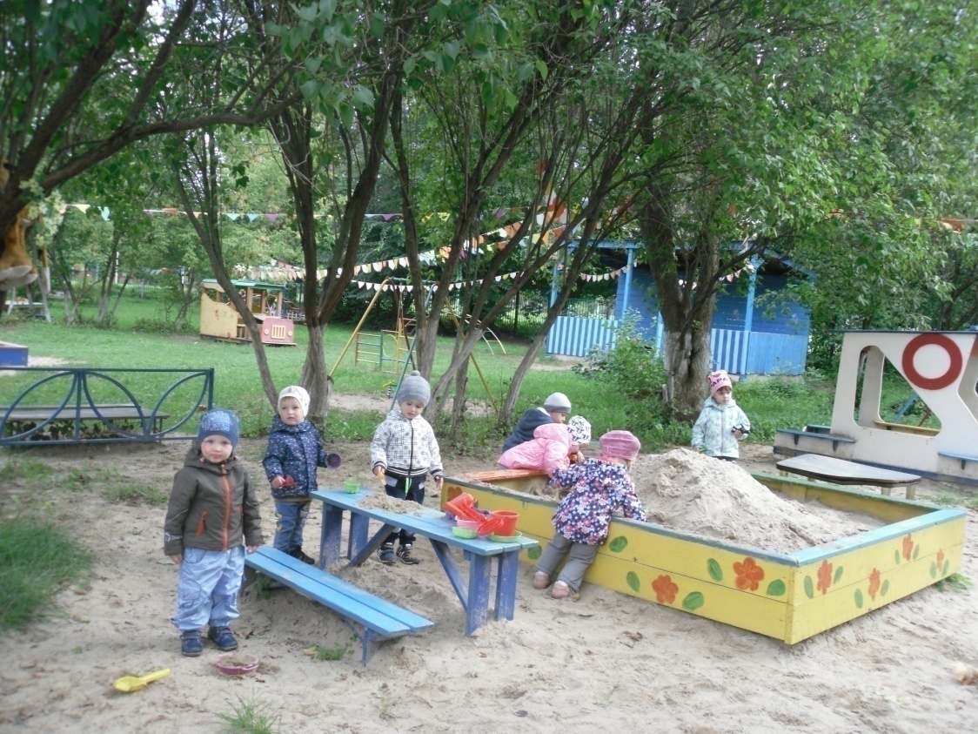
В МБДОУ "ЦРР- Детский сад № 84 »Золотое зернышко" проводятся целенаправленные мероприятия по здоровьесбережению детей. Коллективом разработана программа «Будь здоров". В рамках реализации указанной программы применяются разнообразные формы и методы оздоровления, используются гигиенические, водные и воздушные процедуры. Обеспечивается чистота среды, проветривание помещений, в том числе и сквозное, соблюдается температурный режим, а также используются игры с водой, которые доставляют малышам особое удовольствие. Строго соблюдается режим дня. В течение всего года проводятся прогулки.

Slide 39
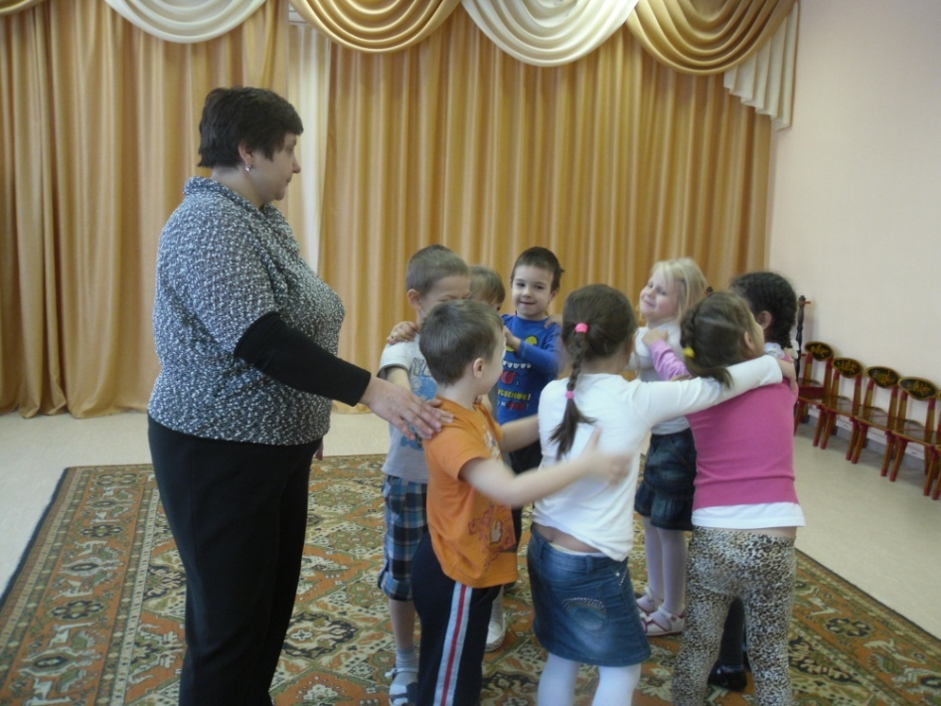
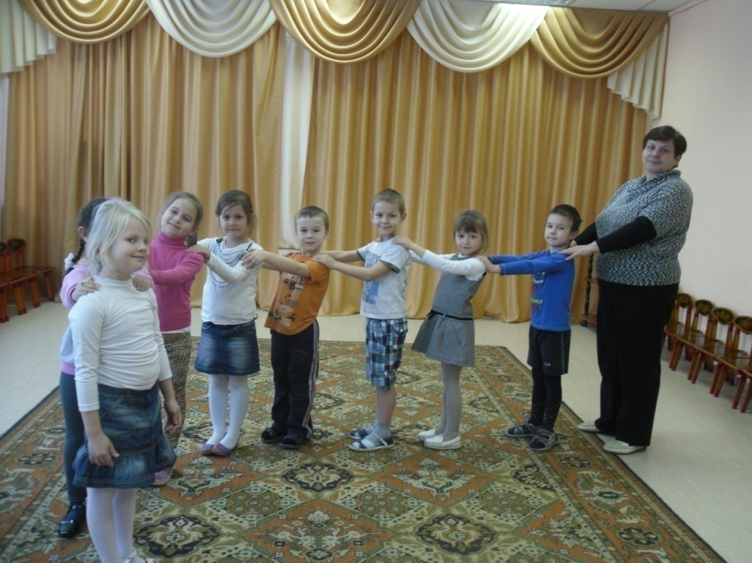
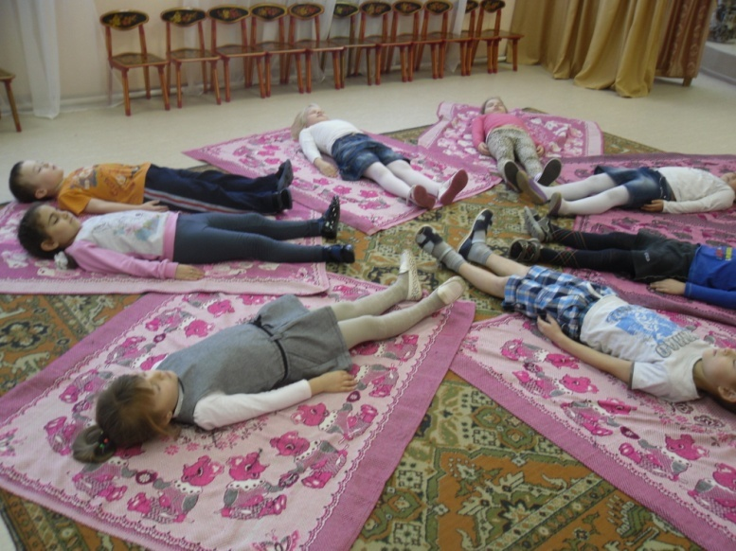

Slide 40
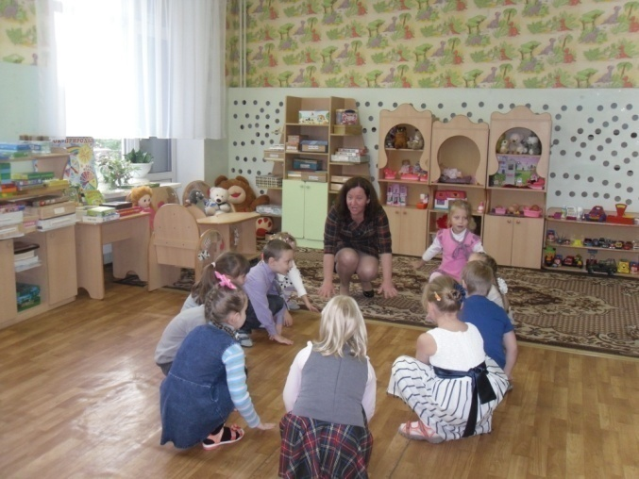
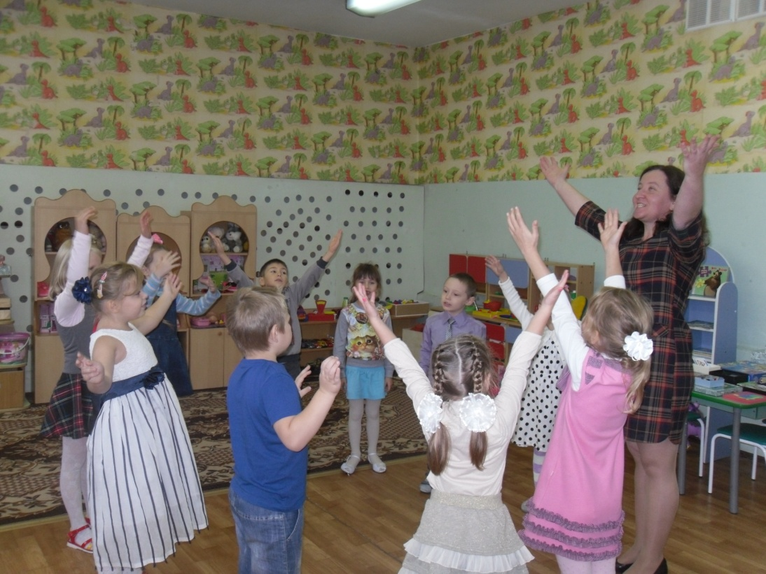
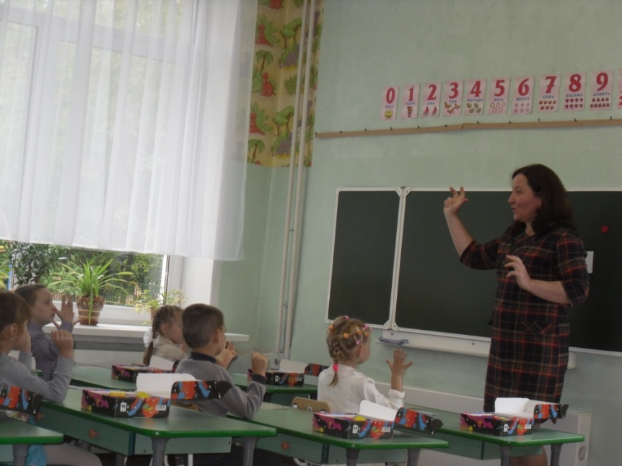

Slide 41
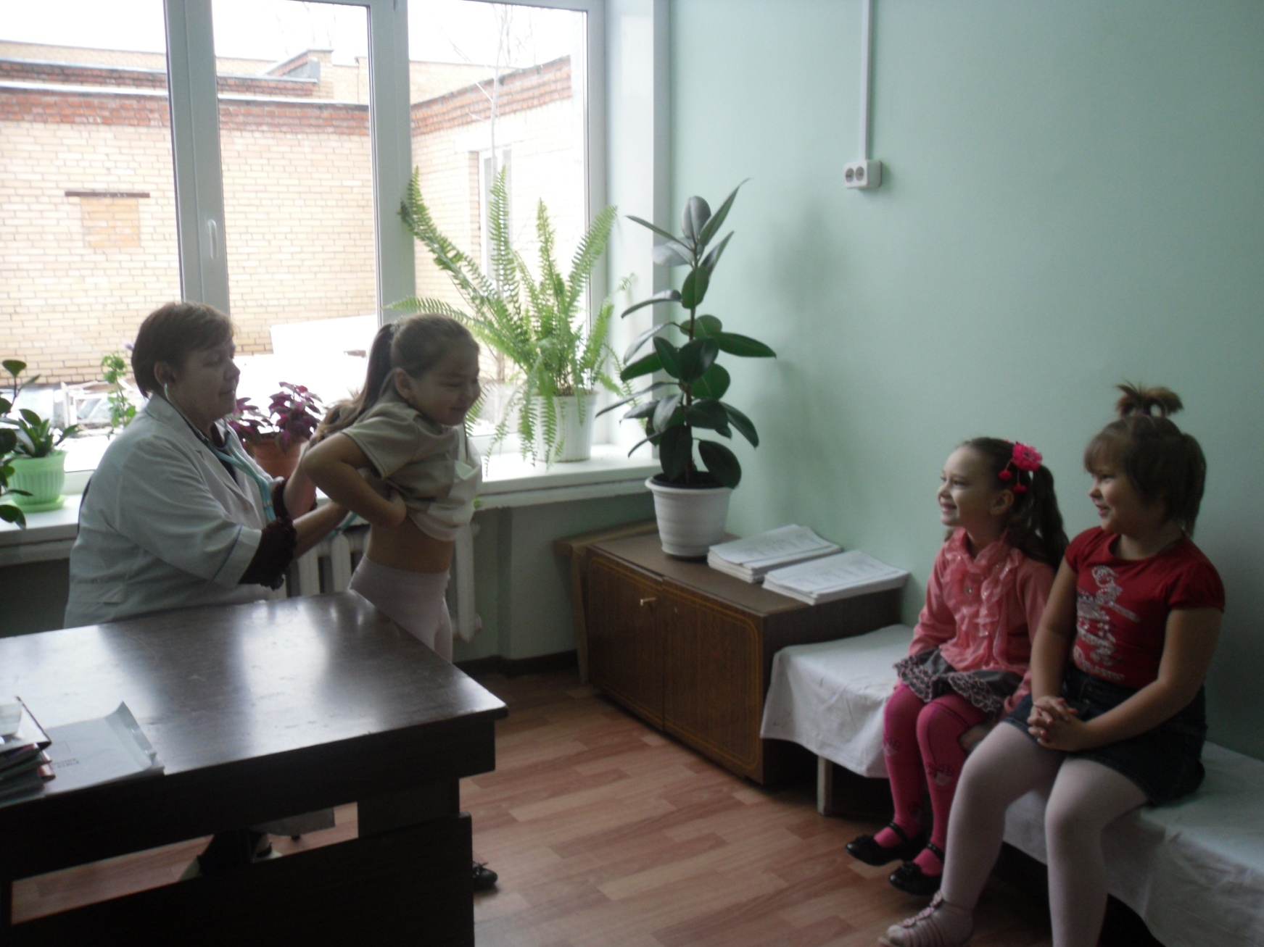

Slide 42
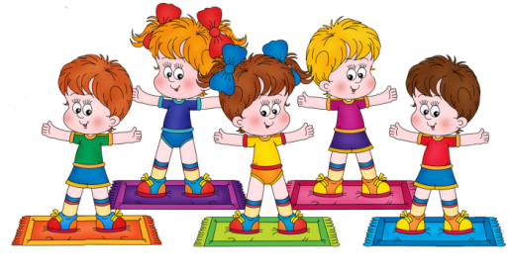
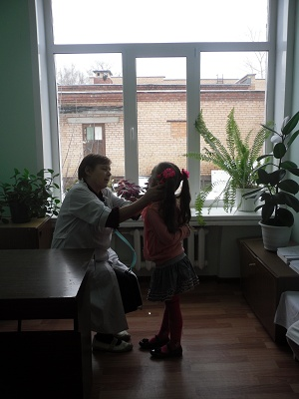
Показатели здоровья детей.
Анализ здоровья детей
Анализ здоровья детей.
Год | Группы здоровья
 | 1 | 2 | 3 | 4 | Индекс здоровья
2014 | 190 | 18 | 2 |  | 19%
2015 | 189 | 20 | 1 |  | 22%
2016 | 195 | 14 | 1 |  | 25%
 | 2014 | 2015 | 2016
Нормальное физическое развитие | 180 | 195 | 202
Дефицит массы тела | 7 | 10 | 2
Избыток массы тела | 6 | 7 | 12
Нарушение осанки | 12 | 11 | 13
Плоскостопие | 16 | 17 | 11
Низкий рост | 7 | 5 | 3
Высокий рост | 22 | 25 | 25

Slide 43
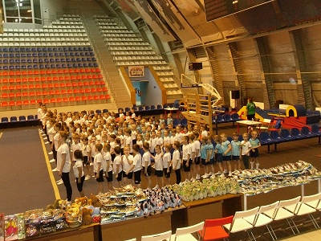
Показатели здоровья детей.
Заболеваемость (случаи)
Год
2014 | 70
2015 | 58
2016 | 37
Число дней пропущенных 1 ребенком
Год | 11,5
2014 | 11,5
2015 | 10
2016 | 8,5

Slide 44
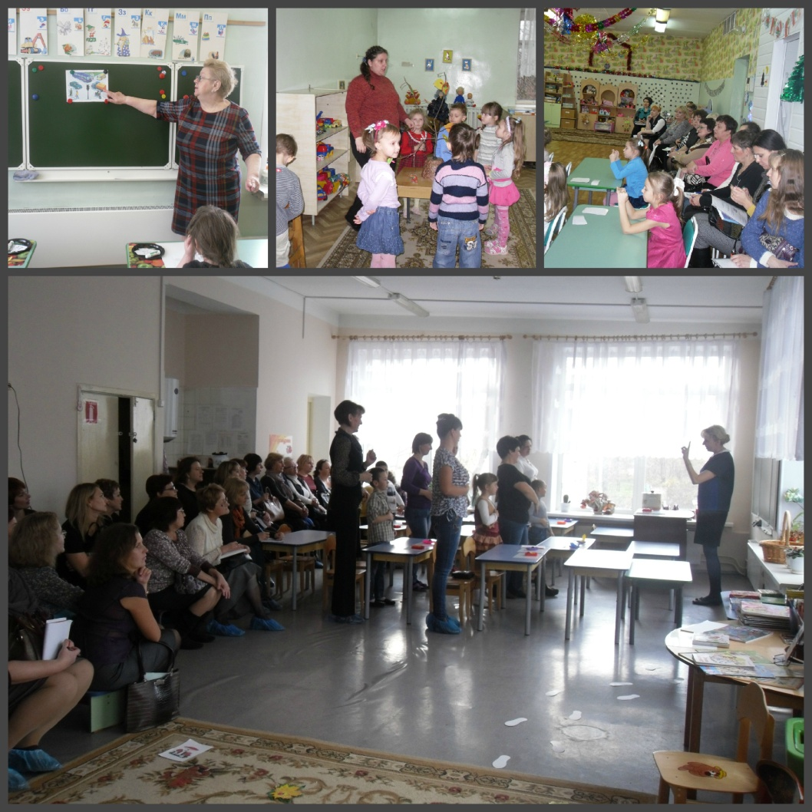
2.3. Дополнительные образовательные услуги.
Семейный клуб «Играем и учимся вместе с мамой»- практические занятия педагогов с детьми по развитию и коррекции речи детей совместно с мамой. ( Андрейцева Евгения Тимофеевна, Николаева Наталья Евгеньевна, Асанина Инна Владимировна)

Slide 45
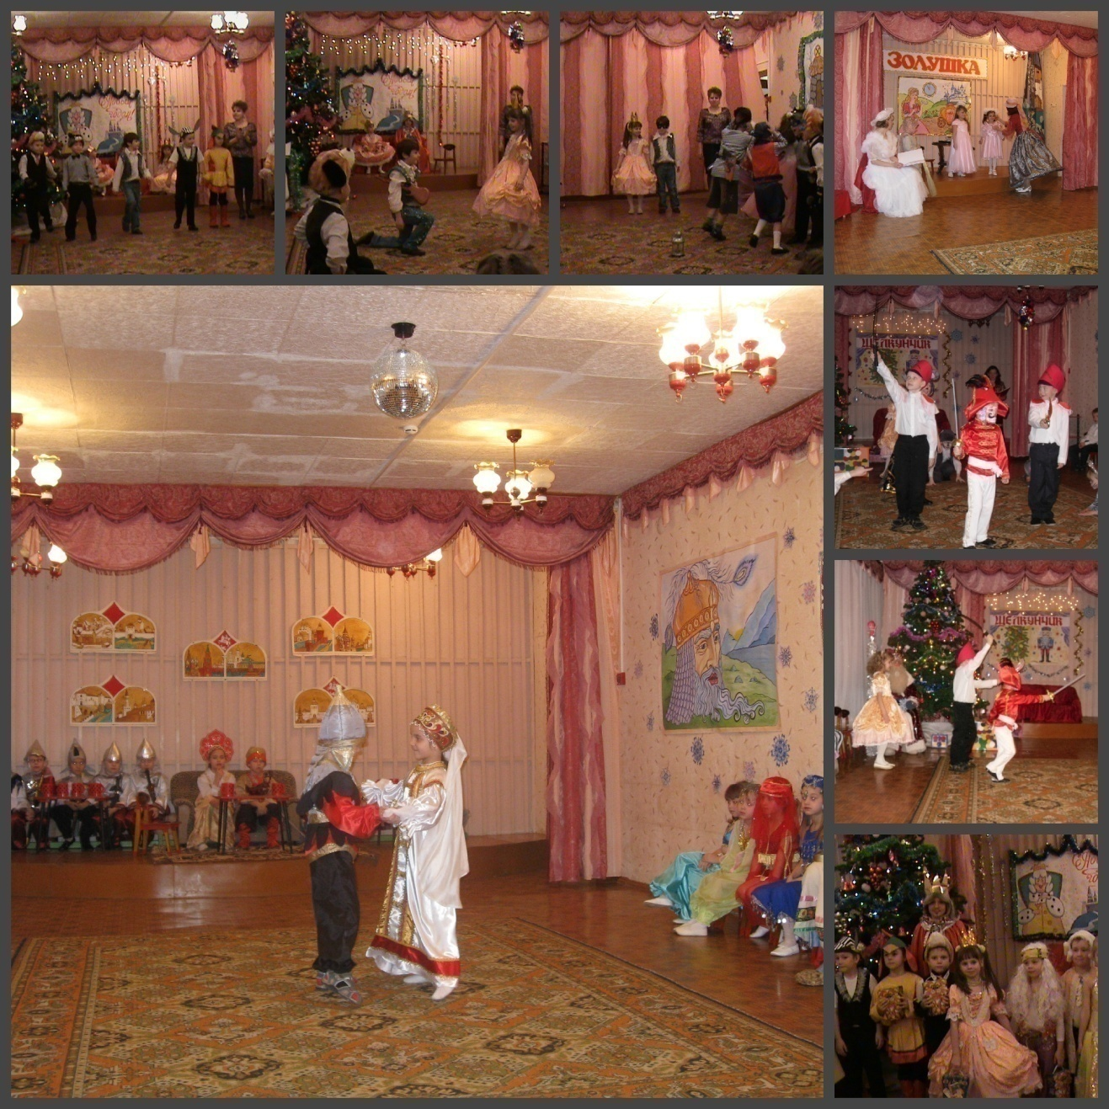
Театрализация в детском саду.
Театральная студия «Юный волшебник» Баранкова Наталья Николаевна

Slide 46
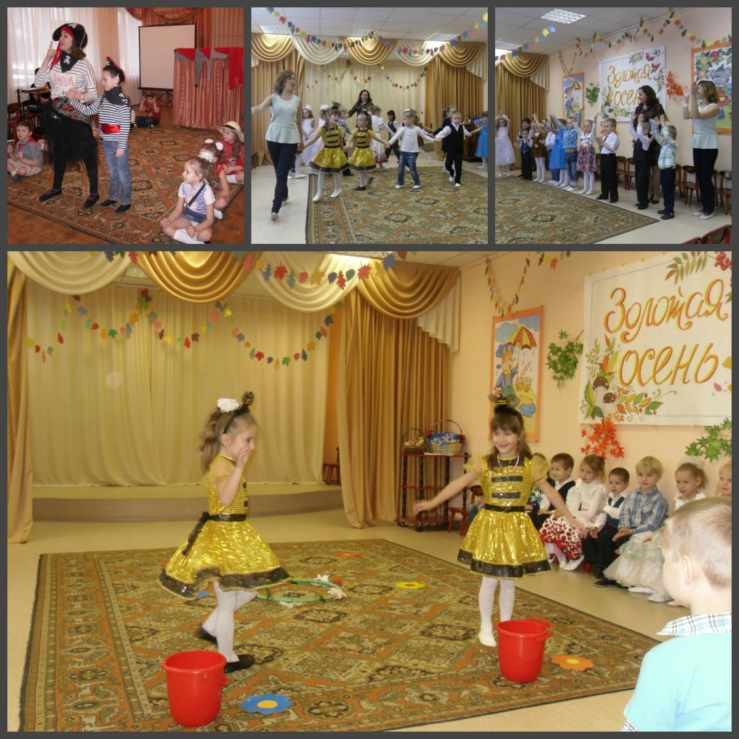
Ритмика -хореография.
Детский хореографический кружок -
Колотаева
Наталья
Евгеньевна.

Slide 47
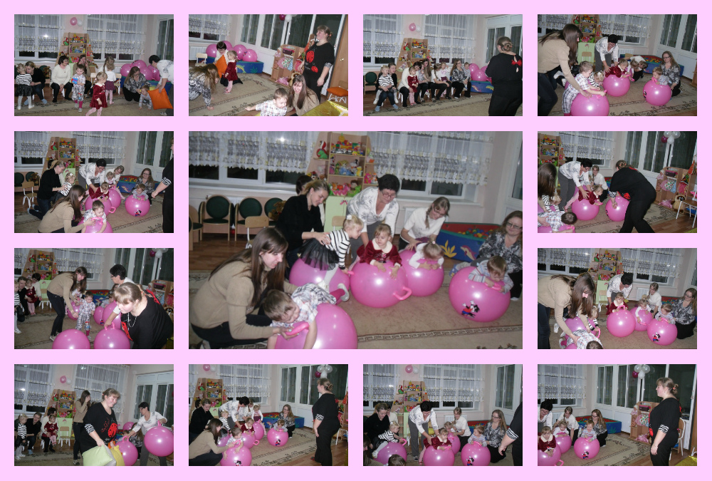
«Музыкально- игровая гостиная
«Музыка с мамой»
Кокорева
Екатерина
Николаевна.

Slide 48
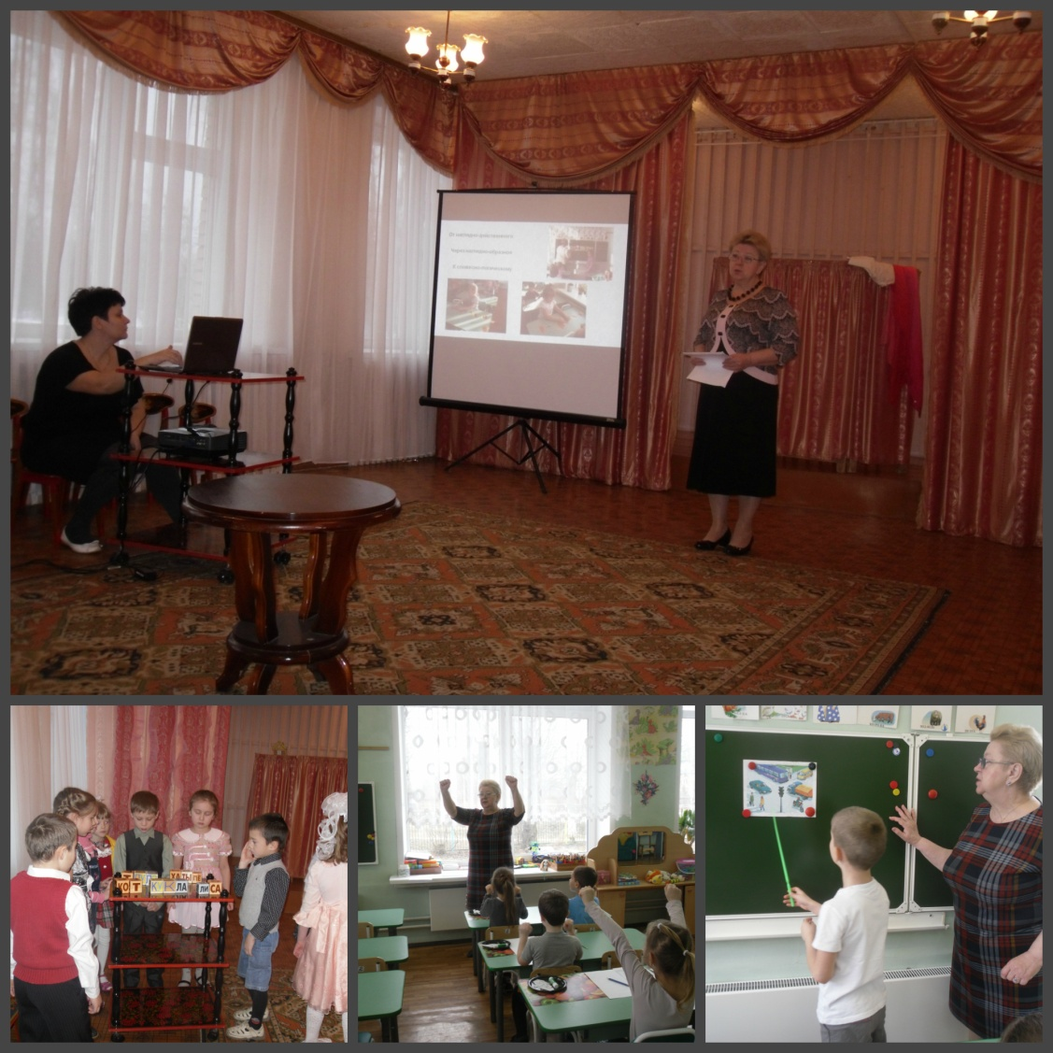
Обучение грамоте
Занятия с детьми
по кубикам
Н.А. Зайцева- Андрейцева Е.Т.

Slide 49
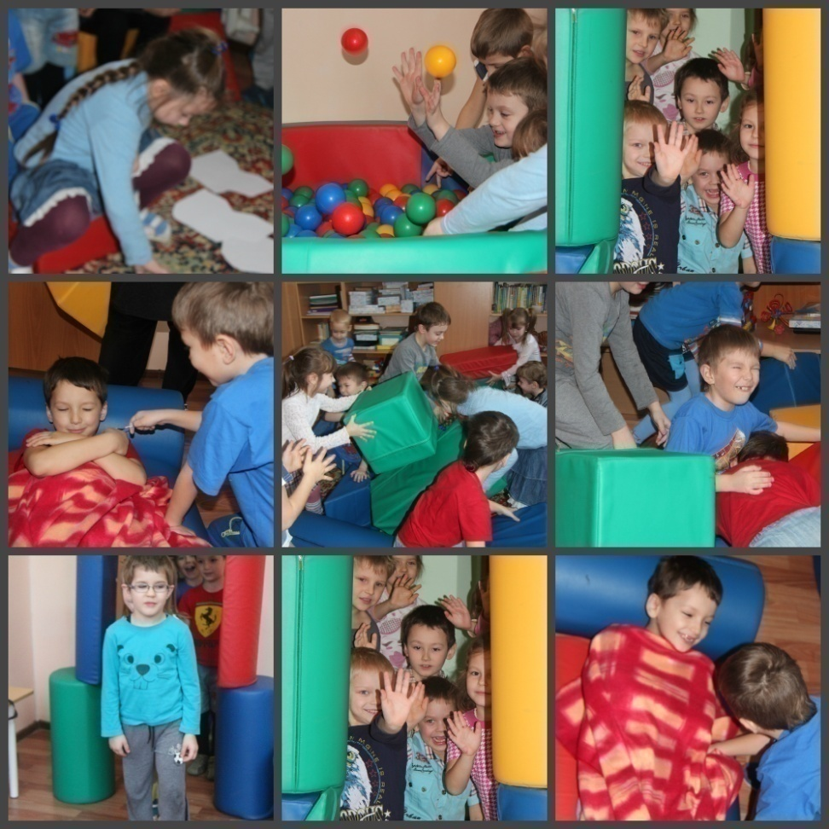
« Игротерапия»
Занятия педагога-психолога по игротерапии
Асанина
Инна
Владимировна.

Slide 50
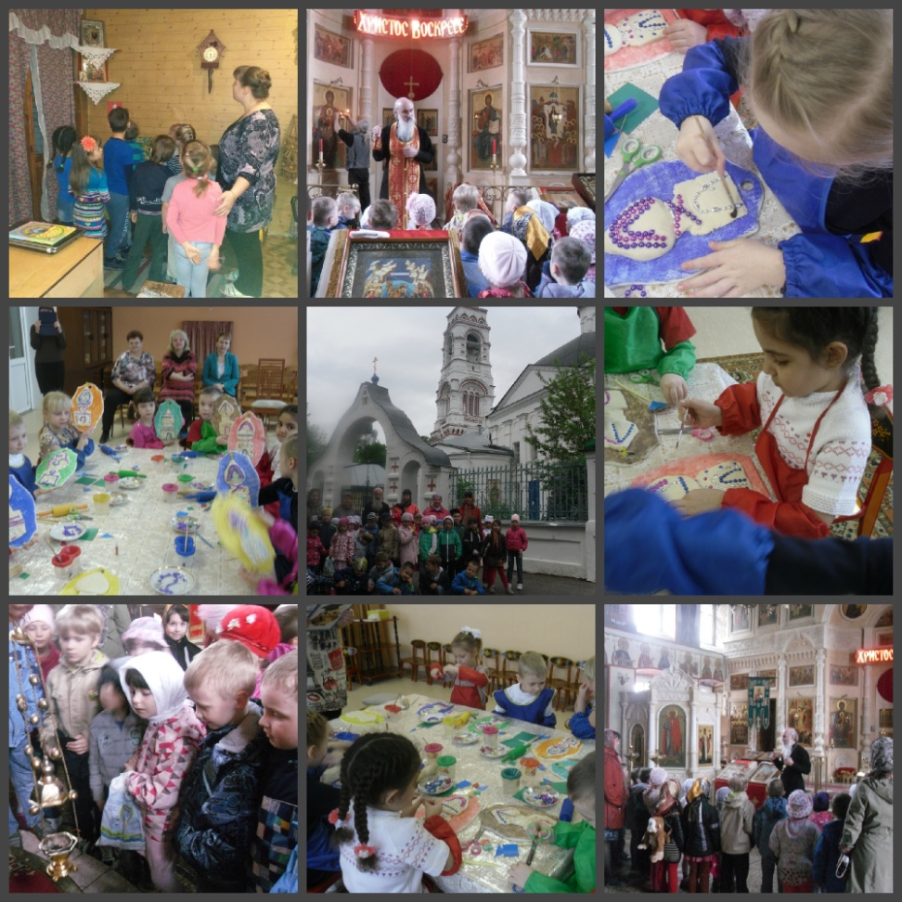
«Основы Православной културы»
Занятия педагога по ОПК
Кокорева
Екатерина
Николаевна.

Slide 51
2.4.Основные формы работы с родителями.
В течение года использовались разнообразные, интересные формы сотрудничества с
родителями (законными представителями) воспитанников.
Работал семейный клуб «Играем и учимся вместе с мамой» С целью повышения
психолого- педагогической компетентности родителей проводились консультации, семинары, практикумы по актуальным проблемам воспитания и развития детей дошкольного возраста.
Педагог-психолог детского сада работала над проблемой установления детско-родительских отношений, профилактики детской агрессивности.
Игры и упражнения, составляющие основу занятий по Программа «Жизненые навыки» способствовали снятию психоэмоционального напряжения, снижению импульсивности, тревоги и агрессии, совершенствованию коммуникативных, игровых и двигательных навыков, развитию познавательных процессов, оптимизации взаимодействия родителей с детьми.
Кроме того, в течение года проводились родительские собрания, широко использовались разнообразные формы наглядной пропаганды психолого-педагогических знаний.

Slide 52
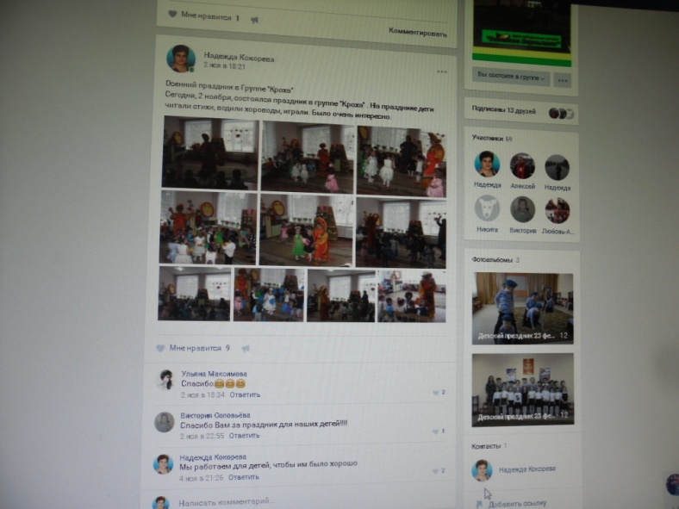
Новости детского сада систематически выкладывались на официальном
сайте ДОУ http://ds_84_zolotoe_zernyshko.a2b2.ru/
а также в социальной сети
https://vk.com/club117123997 Nadezdakokoreva
Имеется обратная связь с родителями.
Регулярно проводились родительские собрания, консультации, совместные выставки родителей и детей. Систематически обновлялась наглядная информация на стендах для родителей .

Slide 53
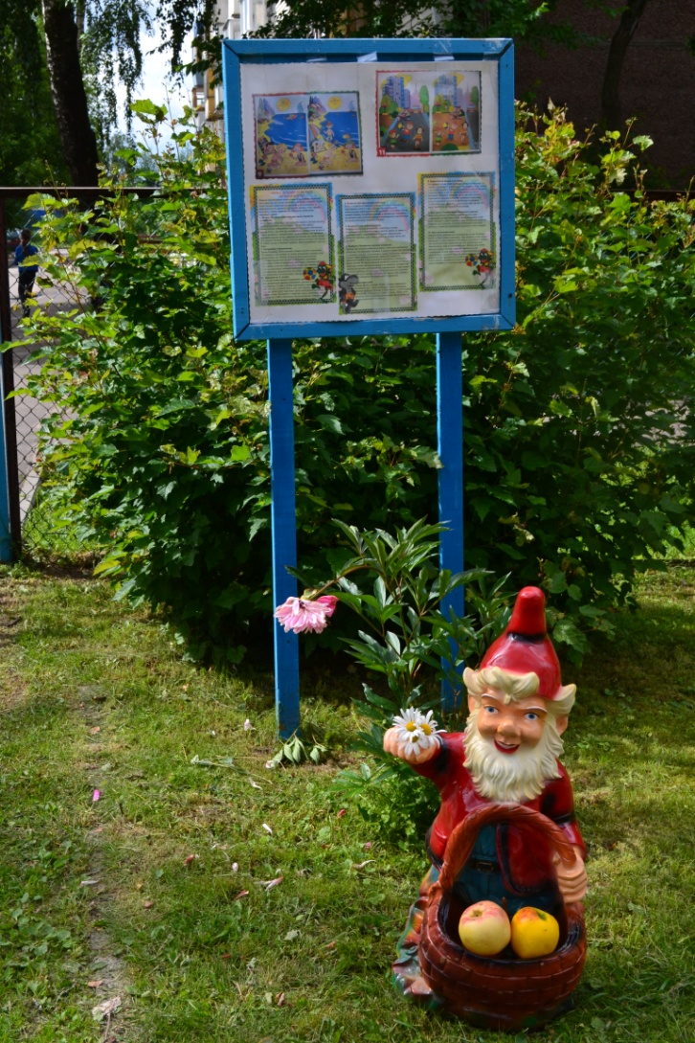
Информация для родителей.

Slide 54
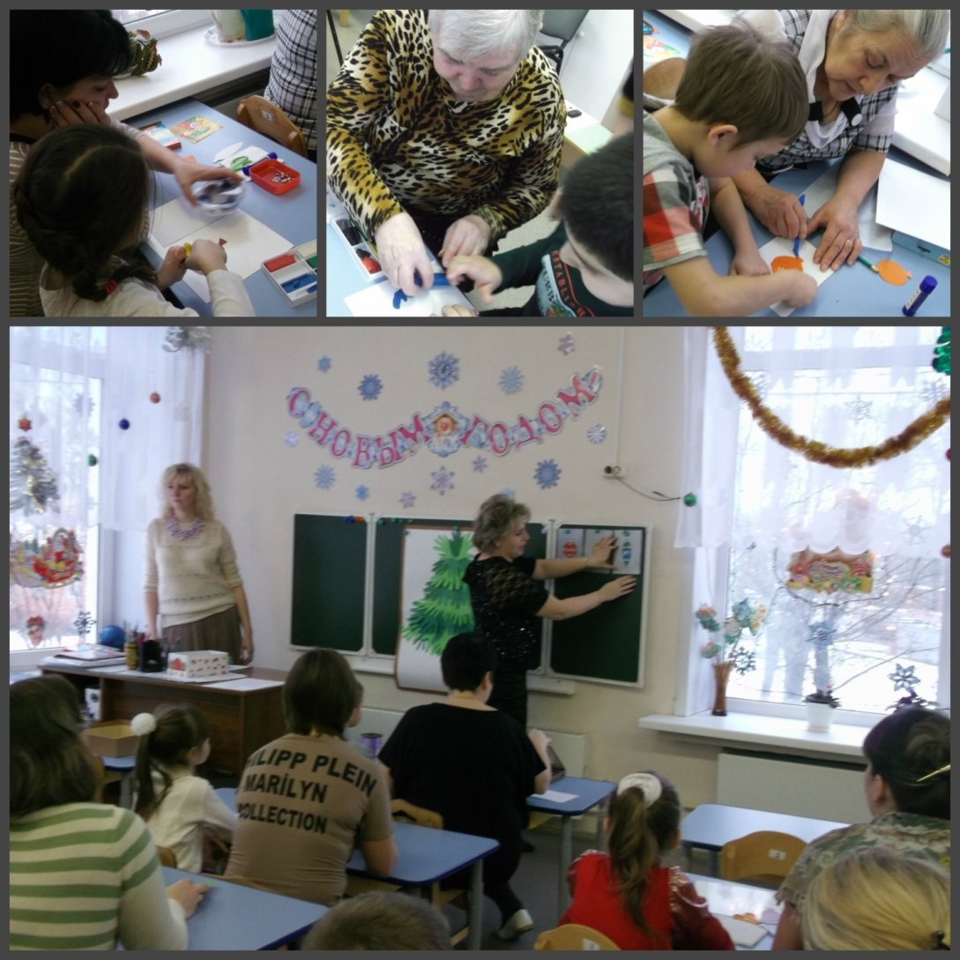
«Клуб «Играем и учимся вместе с мамой»

Slide 55
«Музыкально- игровая гостиная
«Музыка с мамой»
Кокорева
Екатерина
Николаевна.

Slide 56
3. Условия осуществления образовательного процесса.
В МБДОУ «ЦРР- Детский сад № 84 созданы хорошие условия для осуществления образовательного процесса.
Создана развивающая предметно-пространственная среда с учетом доступности всего функционального пространства детского учреждения, созданы все условия для физического, психического, нравственного, эстетического развития и обучения воспитанников.
№ | Название | Количество
1 | Физкультурный зал | 1
2 | Музыкальный зал | 1
3 | Кабинет заведующей | 1
4 | Педагогический кабинет | 1
5 | Кабинеты учителя-логопеда | 2
6 | Кабинет музыкального руководителя | 1
7 | Костюмерная | 1

Slide 57
№ | Название | Количество
8 | Кабинет педагога-психолога. | 1
9 | Русская изба | 1
10 | Мини лаборатория | 1
11 | Кабинет по БДД | 1
12 | Зимний сад | 1
13 | «Юный конструктор» | 1
14 | Музыкальный кабинет | 1
№ | Название | Количество
15 | Медицинский кабинет | 1
16 | Процедурный кабинет | 1
17 | Изолятор | 1
18 | Кабинет главного бухгалтера | 1
19 | Кабинет делопроизводителя | 1

Slide 58
В групповых комнатах создана предметно – развивающая среда с учетом возрастных особенностей детей, направленная на личностное развитие, сохранение и укрепление здоровья дошкольников, то соответствует требованиям общеобразовательной программа дошкольного учреждения Оборудованы «Уголки» :опытно-экспериментальной деятельности, патриотического воспитания, библиотека и т.п. В наличие дидактические средства обучения, закупленные на бюджетные деньги , согласно ФГОС ДО.
Групповые помещения эстетично оформлены и оснащены детской и игровой мебелью. Созданы центры развития : центр речевого развития и ознакомления с художественной литературой, математического развития, экспериментирования, музыкальной и театральной деятельности, спортивные уголки, уголки по изобразительной деятельности, уголок конструирования.

Slide 59
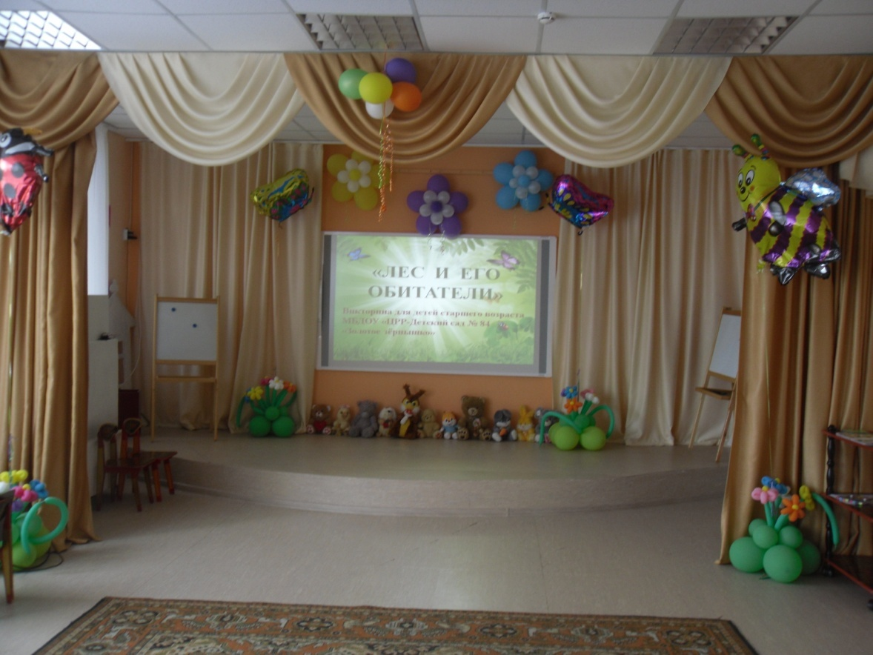
В методическом кабинете имеется фонд методической литературы, развивающего материала, наглядных и дидактических пособий, которые постоянно пополняются.
С целью совершенствования воспитательно-образовательного процесса активно используются информационно-коммуникационные технологии ( компьютеры, ноутбуки, мультимедиа)

Slide 60
Наши участки.

Slide 61
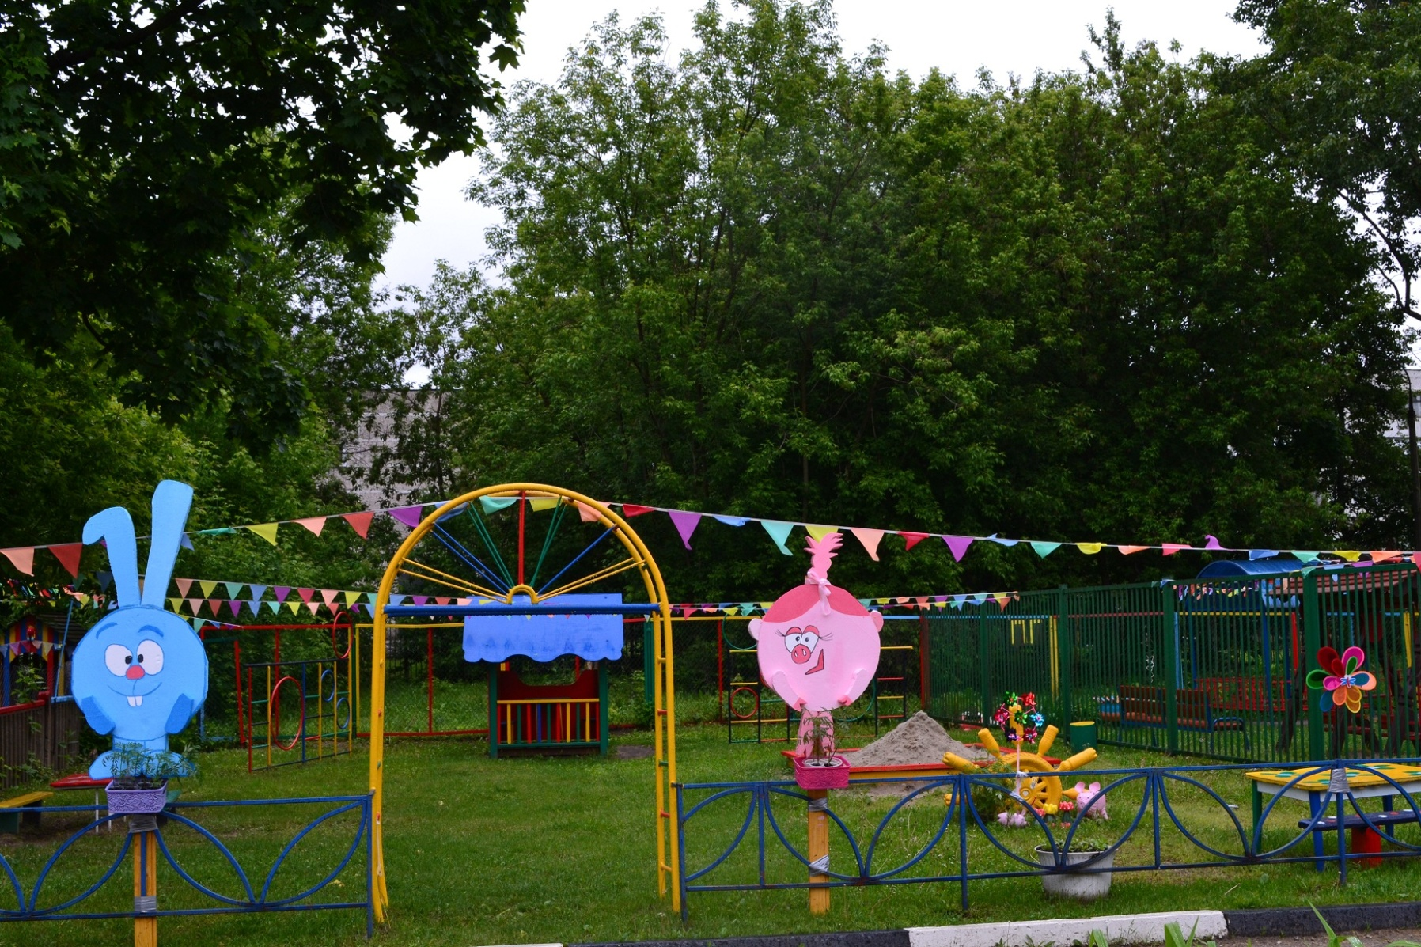
Участок разновозрастной 1 младшей группы «Малышок»»

Slide 62

Участок 1 младшей группы «Кроха»

Slide 63

Участок 2 младшей группы
« Чиполлино»

Slide 64

Участок средней группы
«Аленушка»

Slide 65

Участок средней группы
«Колобок»

Slide 66

Участок старшей группы
«Мальвина»

Slide 67

Участок старше-подготовительной группы «Чебурашка»

Slide 68

Участок подготовительной группы «Буратино»

Slide 69

Цветники
На каждом участке имеются цветники, на которых дети знакомятся с цветами,
растущими на клумбе, расширяя знания детей о строение цветка и воспитание бережного отношения к цветам растущим на клумбе детского сада и на клумбах через развитие трудовых навыков при уходе за цветами.
Воспитатель проводит наблюдение за цветами.

Slide 70

Огород в детском саду является одним из условий, которое необходимо для осуществления экологического воспитания детей с целью ознакомления детей с природой и ее сезонными изменениями. Кроме этого, огород и посильный труд детей на его территории оказывают влияние на формирование элементарных экологических представлений.

Slide 71
4.2. Достижения педагогов.
1 | Серебряная медаль ВДНХ | За достигнутые успехи | 2 чел
2 | Нагрудный знак «Почетный работник общего образования Российской Федерации» |  | 1 чел
3. | Почетная Грамота Министерства Образования Российской Федерации |  | 2 чел
4 | Почетная Грамота Министерства Образования Московской области |  | 4 чел

Slide 72
5 | Благодарность Московской областной ДУМЫ | За достигнутые успехи | 4 чел
6 | Диплом Московской областной Думы |  | 1 чел
7 | Почетная Грамота Главы города |  | 8 чел
8 | Почетная Грамота Управления Образования |  | 10 чел
9 | Почетная Грамота Главы Аксено-Бутырского поселения |  | 15 чел

Slide 73

4.2.Достижения детей.
РЕЗУЛЬТАТЫ СПАРТАКИАДЫ «МАУГЛИ»
19 мая 2017 года
Дети трех старших групп ездили на автобусе в Ногинск на детскую спартакиаду по Программе "Маугли" Наш детский сад соревновался с другими садами и в нескольких позициях показали очень высокие результаты: Бубнов Родион, Оленьчева Женя, Назаров Илья, Вахрушев Максим, Егорцев Евгений, Наконечная София и Бурьянова Милена, за что получили дипломы. Особенно хочется отметить Бубнова Родиона, который в межрайонном финале Спартакиады 21 мая и занял первое место в висе на перекладине. Был награжден медалью и дипломом.

Slide 74

Дипломы детей

Slide 75

Грамоты и сертификаты сотрудников

Slide 76

Проект на премию Губернатора
Московской области
«Наше Подмосковье» 2017 г.
"ЛЕС И ЕГО ОБИТАТЕЛИ" - ЭКОЛОГИЧЕСКОЕ ОБРАЗОВАНИЕ ДОШКОЛЬНИКОВ
Сокурова Наталья Владимировна
Сокурова Наталья Владимировна
Ногинский м.р.
Дошкольный период детства самый важный, значимый и продуктивный в развитии ребенка. Поэтому, работая в детском саду, стараюсь внести свою лепту в развитие, обучение и воспитание малышей, так как очень работу свою люблю.

Slide 77

Проект на премию Губернатора
Московской области
«Наше Подмосковье» 2017 г.
«Маленькие огородники»
Михеева Наталья Владимировна
Напряжённая экологическая обстановка, на мой взгляд, предполагает несколько иные подходы к образованию в области окружающей среды. Мне близка позиция доктора биологических наук Т.В. Потаповой: «Предназначение дошкольного экологического воспитания состоит не столько в присвоении детьми знаний о предметах и явлениях, сколько в формировании навыков бережного и созидательного обращения с ними и активного желания поступать именно так: щадящим и сберегающим образом».
Поэтому я решила взять на вооружение и последовать опыту Масленниковой О.М. по разработке и внедрению экологических проектов (Экологические проекты в детском саду/ О.М. Масленникова, А.А.Филиппенко.)
Наш проект мы назвали «Маленькие огородники».
Кроме нас, педагогов участниками проекта являются воспитанники средних групп "Алёнушка" и "Колобок", активное участие принимают наши родители.

Slide 78
Заключение. Перспективы и планы развития.
Педагогический коллектив в 2017-2018 уч году продолжит работу по направлениям:
Совершенствование и обновление развивающей предметно-пространственной среды в ДОУ в соответствии с ФГОС ДО, повышение качества образовательного процесса
Коррекционная работа с нуждающимися детьми под руководством педагогов, специалистов в партнерстве с родителями.
Сохранение и укрепление психо-физического здоровья детей, снижения уровня заболеваемости.
Всестороннее развитие детей в разных образовательных областях
Сотрудничество с родителями.
Начать изучать и постепенно вводить в нескольких группах Программу «Вдохновение»

